Slide 1
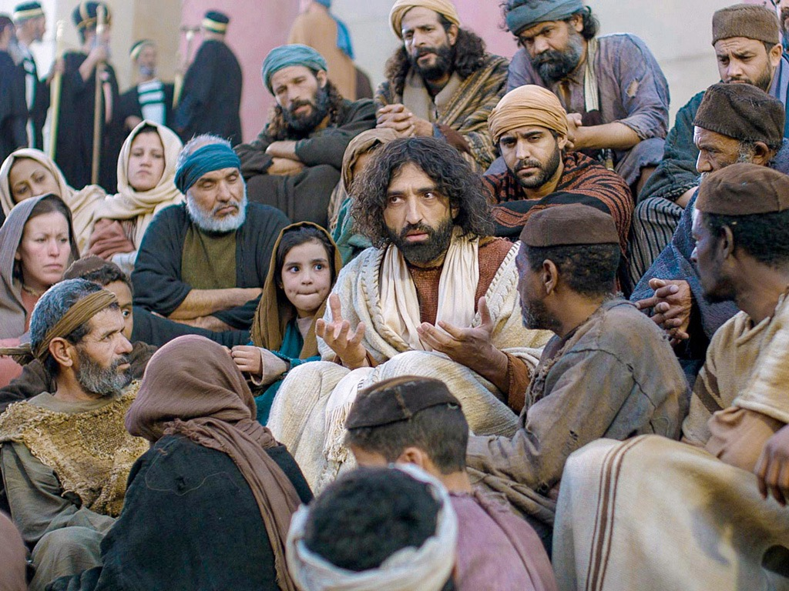
Luke Title Slide
路加福音 13-24
Dr. Rick Griffith • 新加坡神学院• BibleStudyDownloads.org

Slide 2
Slides on
路加 13

Slide 3
Slides on
路加 14

Slide 4
Slides on
路加 15

Slide 5
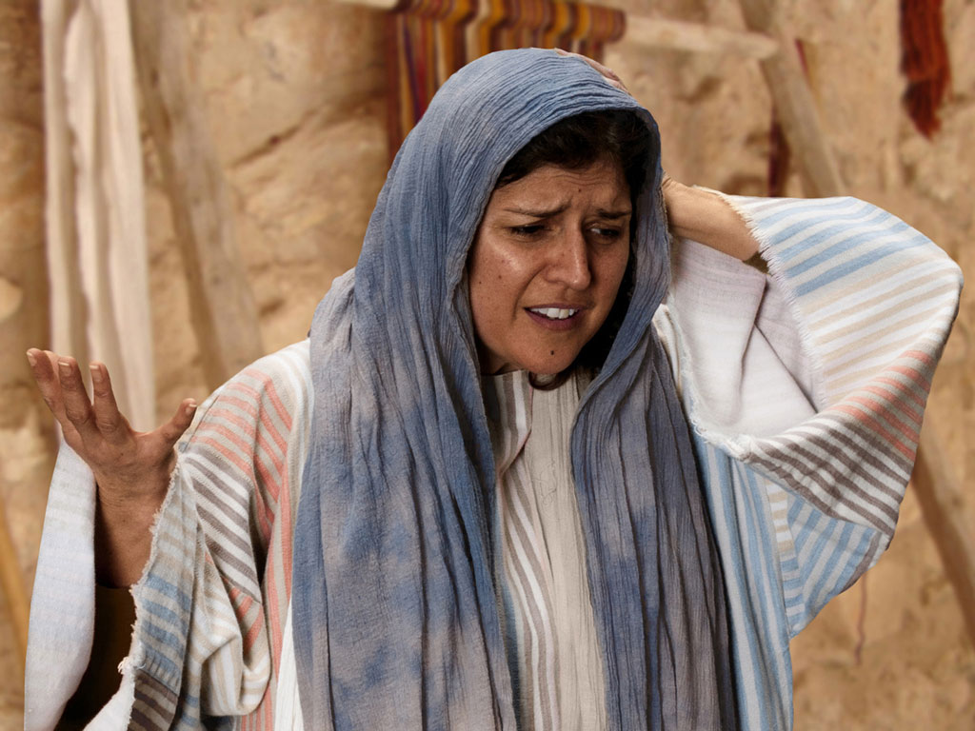

免费
圣经
图片
失银币的比喻
路加 15:8-10
Notes:
Luke 15 v 8: Woman wonders where she may have lost it.
路加福音 15:8：女人想知道她把它丢在哪里了。

Slide 6
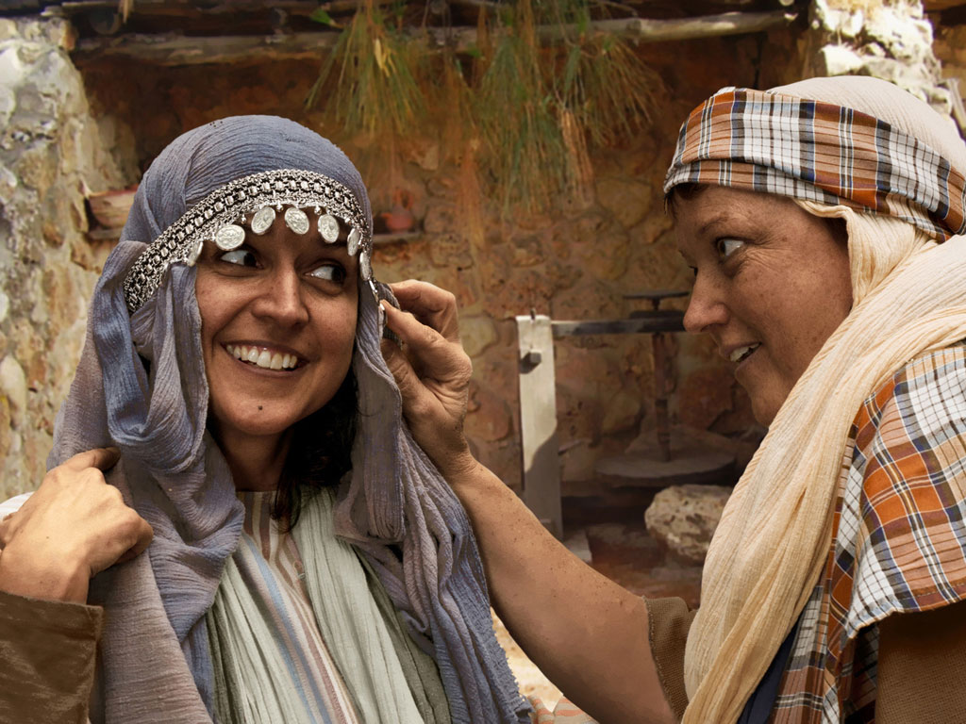
Notes:
Luke 15 v 8: Woman with 10 silver coins.
Most think that the silver coin (drachma) the woman lost was from the adornment of coins that women wore around her head and would have been her dowry. If so it was poor woman’s dowry as a drachma was a day's salary for a peasant working for someone else (Matthew 2 v 1-16). In the culture of the time, loss of a coin from a dowry could represent unfaithfulness and this would bring real shame and disgrace to her family and husband.
路加福音 15:8：有十块银币的女人
大多数人认为，这名妇人所丢失的银币（德拉克马）是她头上佩戴的银币装饰的一部分，这装饰可能是她的嫁妆。如果是这样，那么这是一位贫穷妇女的嫁妆，因为德拉克马是一个普通农民为他人工作的日薪（参见马太福音 2:1-16）。在当时的文化中，丢失嫁妆中的一枚银币可能象征着不忠，这会给她的家庭和丈夫带来真正的羞辱和耻辱。

Slide 7
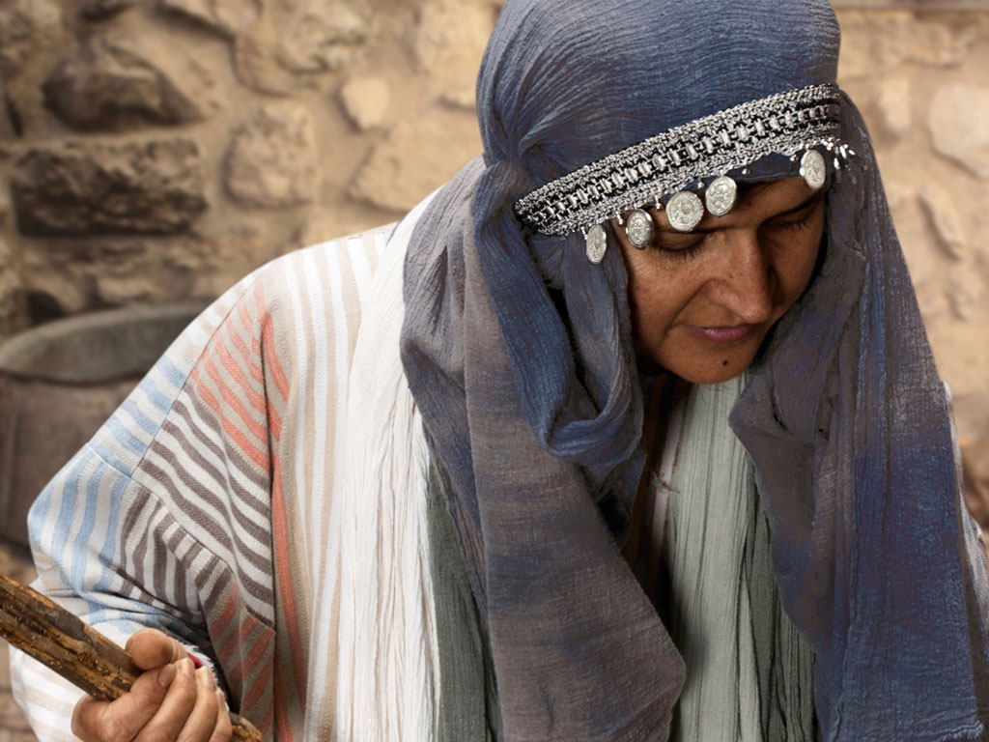
Notes:
Luke 15 v 8: Woman shown with coin missing.
路加福音 15:8：一名妇女丢失了硬币。

Slide 8
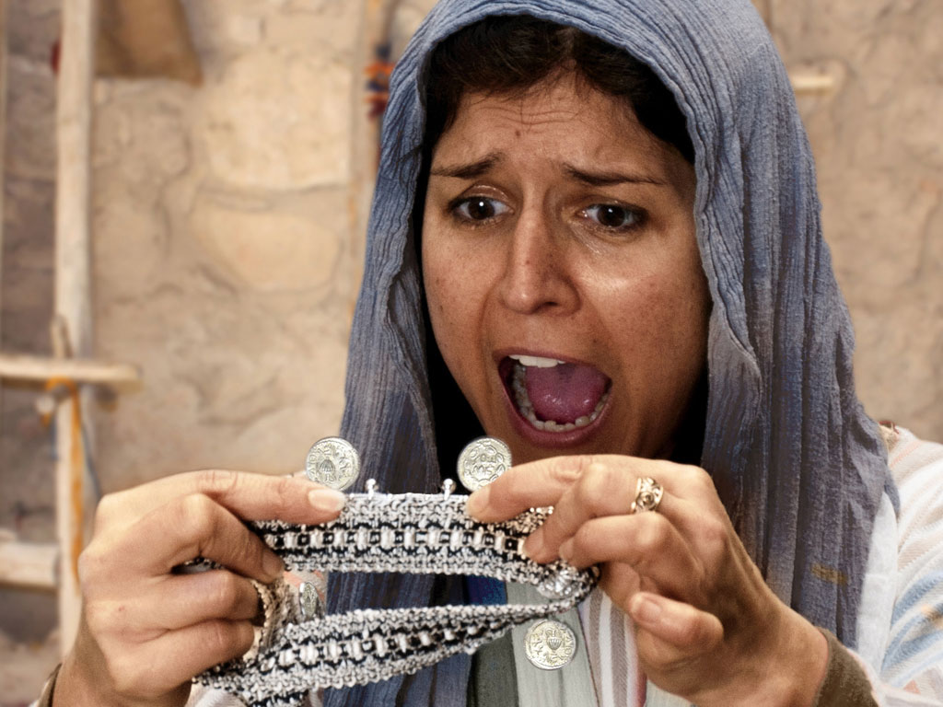
Notes:
Luke 15 v 8: Woman discovers a silver coin is missing.
路加福音 15:8：女人发现一枚银币丢失了。

Slide 9
Notes:
Luke 15 v 8: Woman wonders where she may have lost it.
路加福音 15:8：女人想知道她把它丢在哪里了。

Slide 10
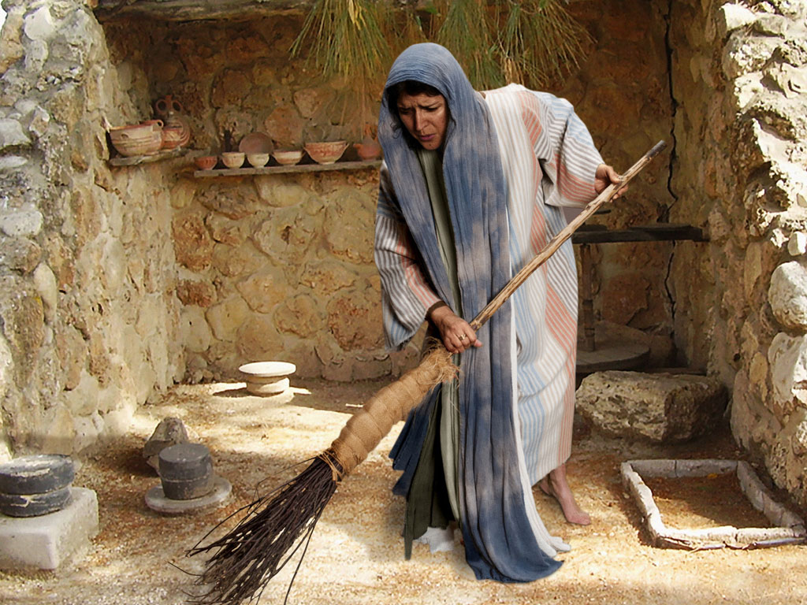
Notes:
Luke 15 v 8: Woman searches using broom.
路加福音 15:8：女人用扫帚搜寻。

Slide 11
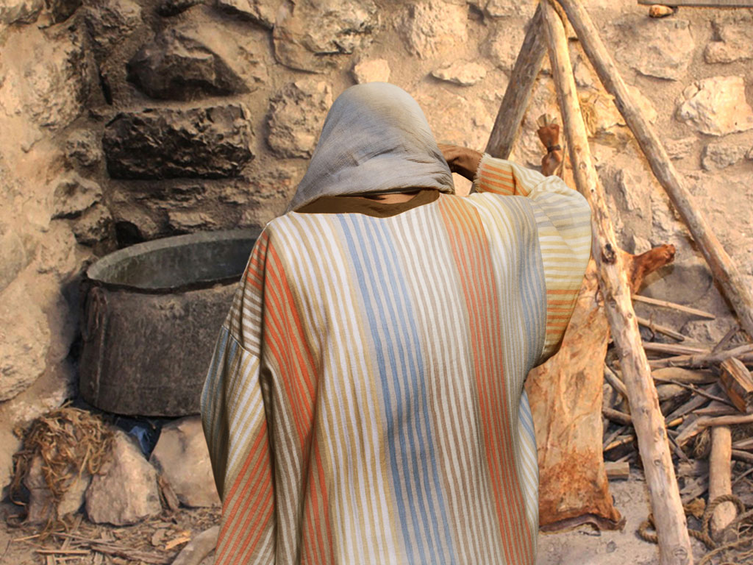
Notes:
Luke 15 v 8: Woman searches in courtyard.
路加福音 15:8：女人在院子里搜寻。

Slide 12
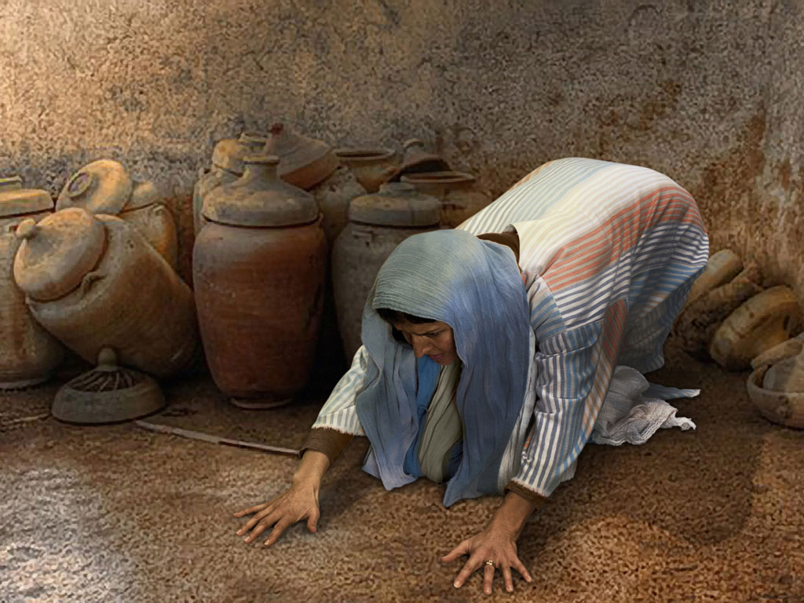
Notes:
Luke 15 v 8: Woman searches floor.
路加福音 15:8：女人搜寻地板。

Slide 13
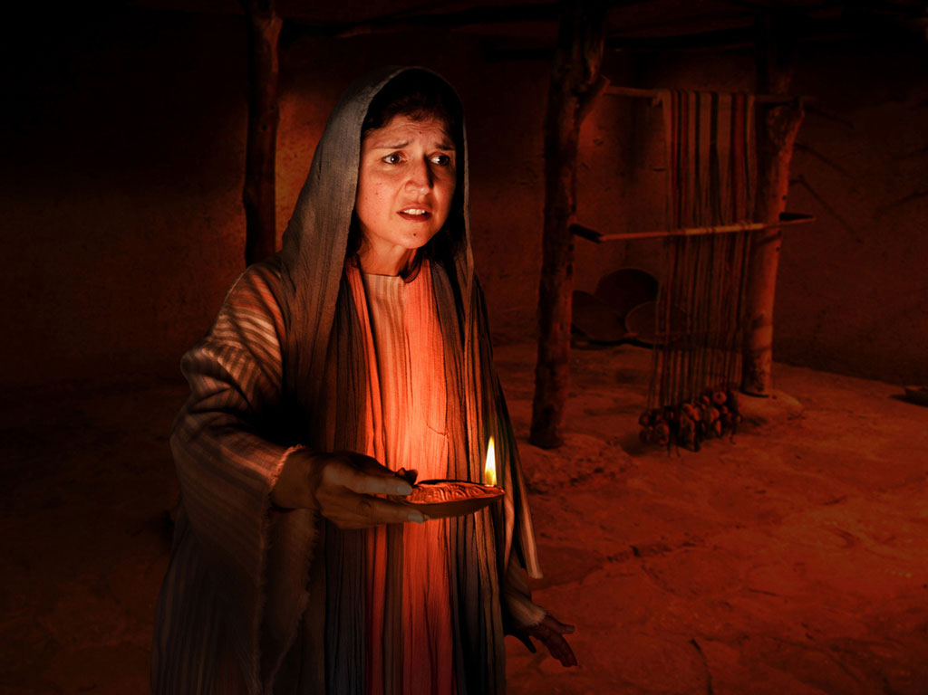
Notes:
Luke 15 v 8: Woman lights lamp and searches house. Many poor homes had very small windows and rooms were dark.
路加福音 15 章 8 节：女人点灯，搜查房子。许多贫困家庭的窗户很小，房间很暗。

Slide 14
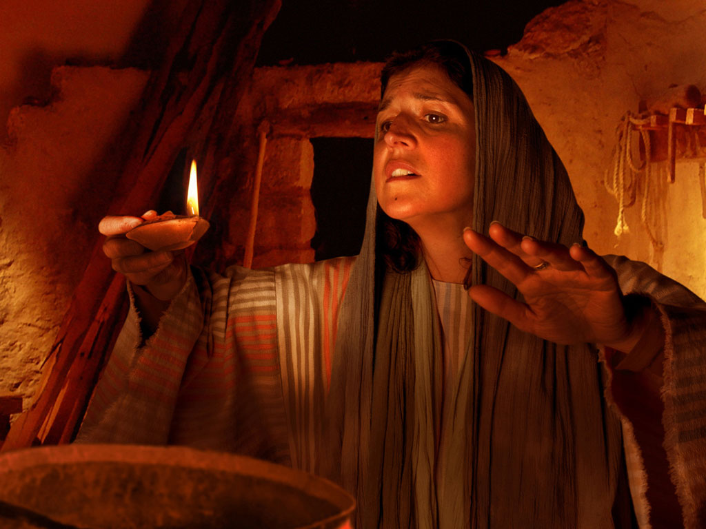
Notes:
Luke 15 v 8: Woman searches house by lamp light.
路加福音 15:8：女人借着灯光搜寻房子。

Slide 15
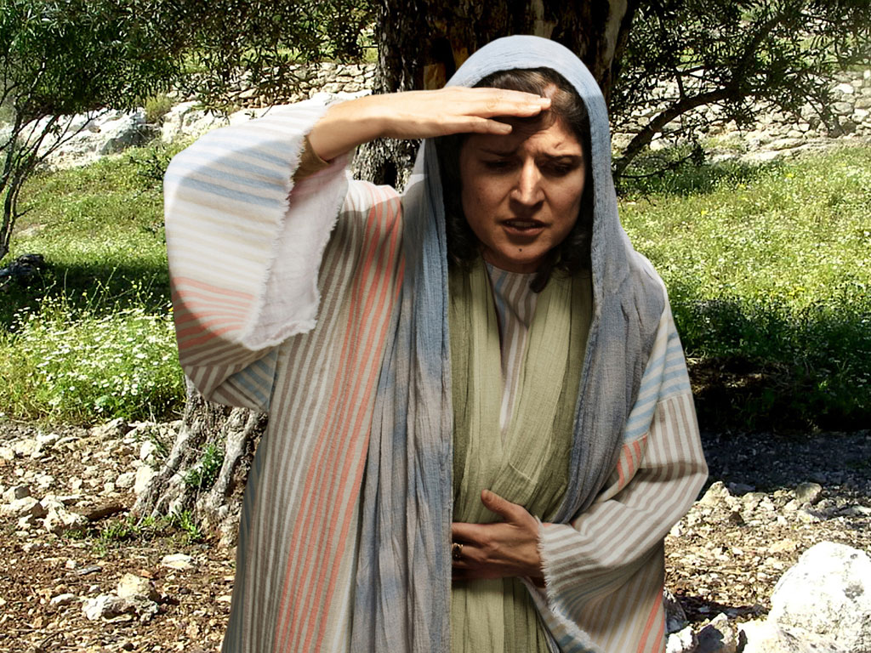
Notes:
Luke 15 v 8: Woman continues search.
路加福音 15:8：女人继续寻找。

Slide 16
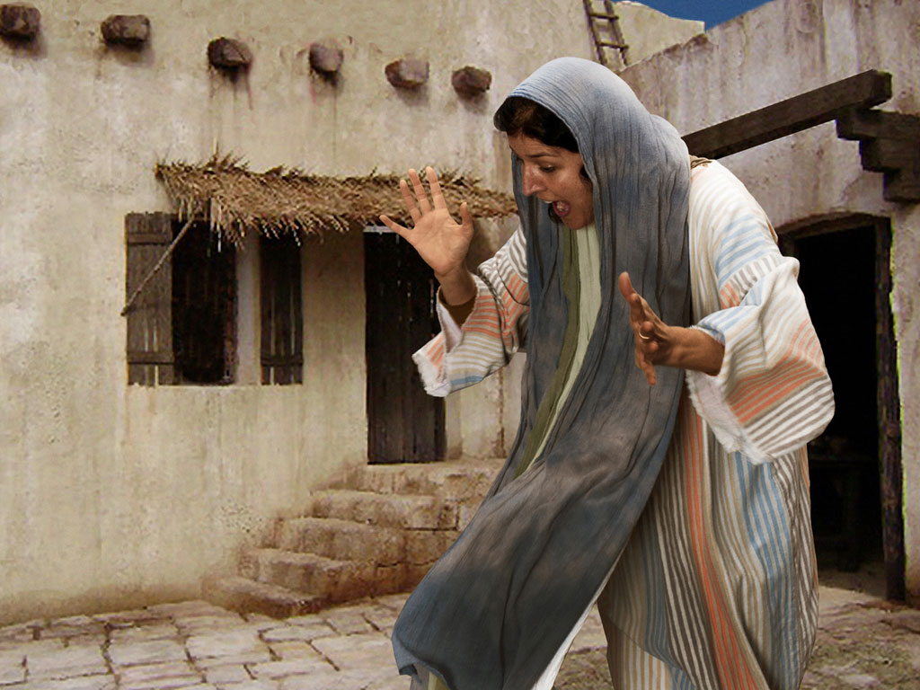
Notes:
Luke 15 v 9: Woman search is rewarded as she sees silver coin.
路加福音 15:9：妇人的寻找得到了回报，她找到了那枚银币。

Slide 17
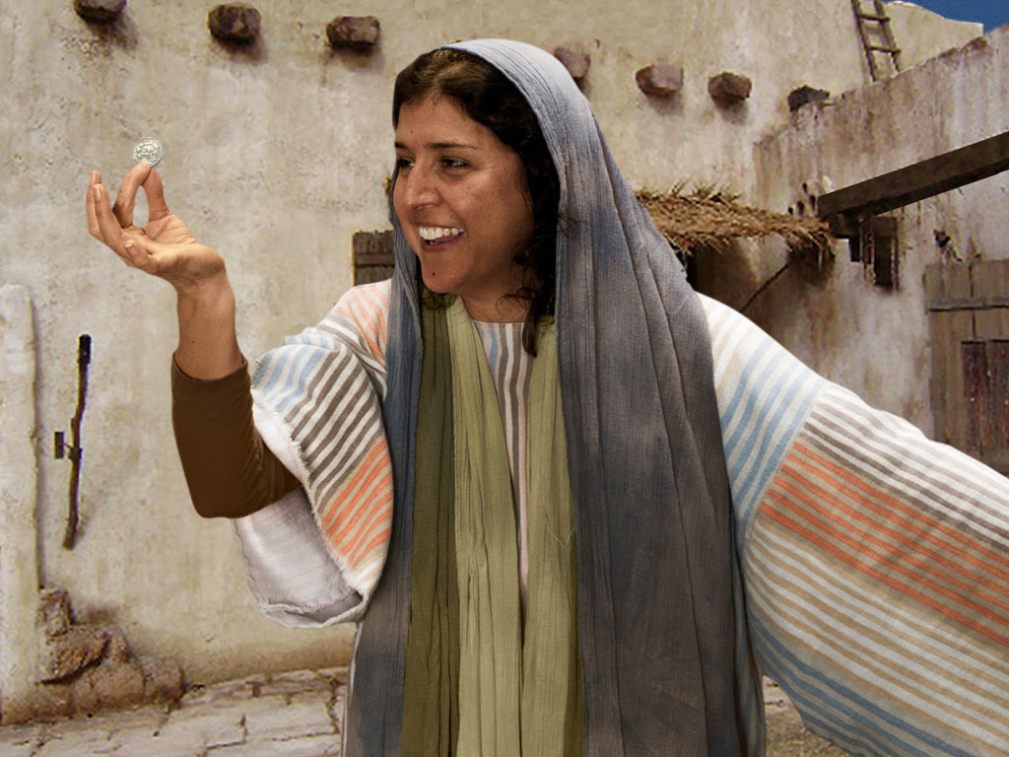
Notes:
Luke 15 v 9: Woman is full of joy as she finds coin.
路加福音 15:9：女人找到硬币后非常高兴。

Slide 18
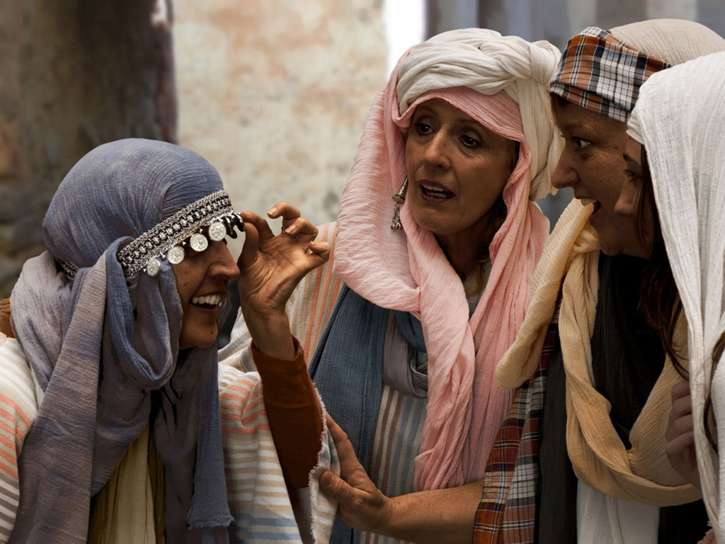
Notes:
Luke 15 v 9: Woman shares her good news with neighbours and friends.
路加福音 15 第 9 节：女人与邻居和朋友分享她的好消息。

Slide 19
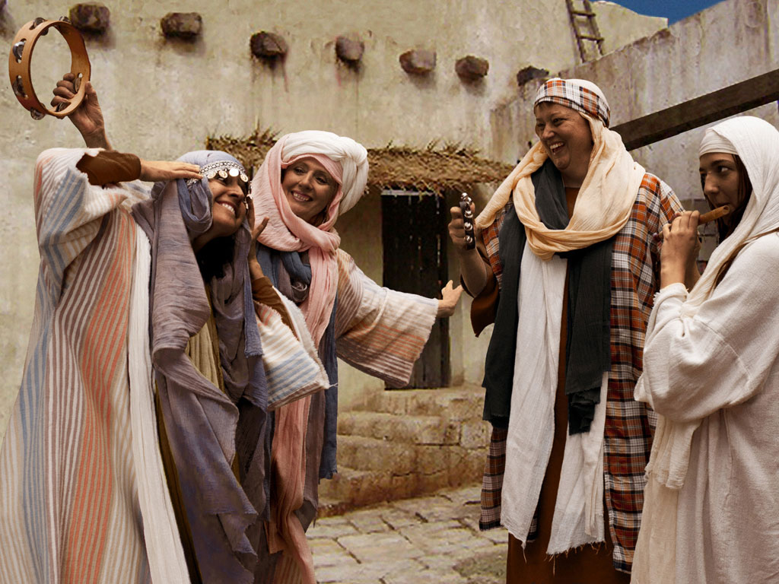
Notes:
Luke 15 v 9: Woman celebrates her good news with neighbours and friends. ‘Rejoice with me; I have found my lost coin.’
路加福音 15 章 9 节：女人与邻居和朋友一起庆祝她的好消息。“和我一起欢喜吧；我找到了我丢失的银币。”

Slide 20
Free Bible Images
授权使用
免费
圣经
图片
图片中的文字

Slide 21

FreeBibleImages 特别感谢 Peter Hutley 和 Wintershall 演员团队提供其演员、服装和设施，以创作这些图像。
Notes:
If you have found these images useful in teaching this story please visit www.freebibleimages.org and give us your feedback. You may also like to make a donation so we can make further Bible story images available to anyone, anywhere at any time - free of charge.
如果您发现这些图像对教授这个故事有帮助，请访问 www.freebibleimages.org 并给我们您的反馈。您也可以选择捐赠，以便我们能够继续制作更多圣经故事图像，让任何人、在任何地方、任何时间都能免费获取。

Slide 22
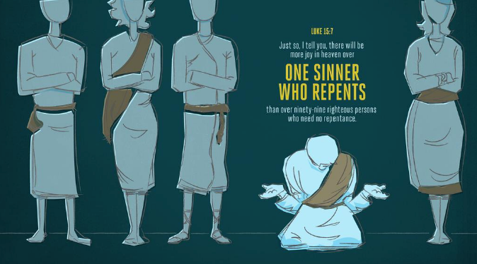
路加 15:7
我 告 诉 你 们 ，
一 个 罪 人 悔 改 ，
在 天 上 也 要
这 样 为 他 欢 喜 ，
较 比 为 九 十 九 个 、不 用 悔 改 的 义 人
欢 喜 更 大 。
Adapted from Logos Bible Software

Slide 23
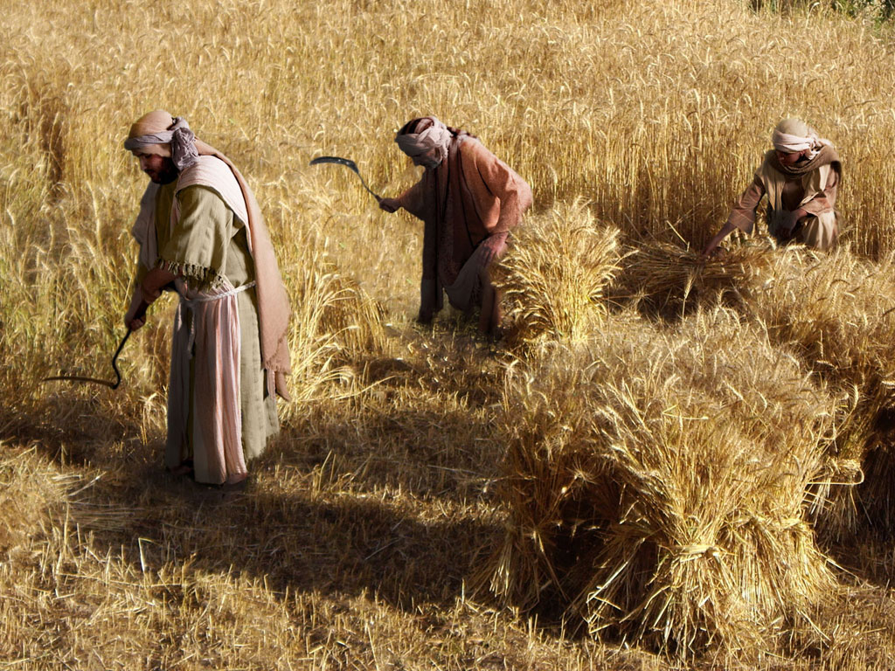
两个儿子的比喻
(浪子)
免费
圣经
图片
路加 15:11-32

Slide 25
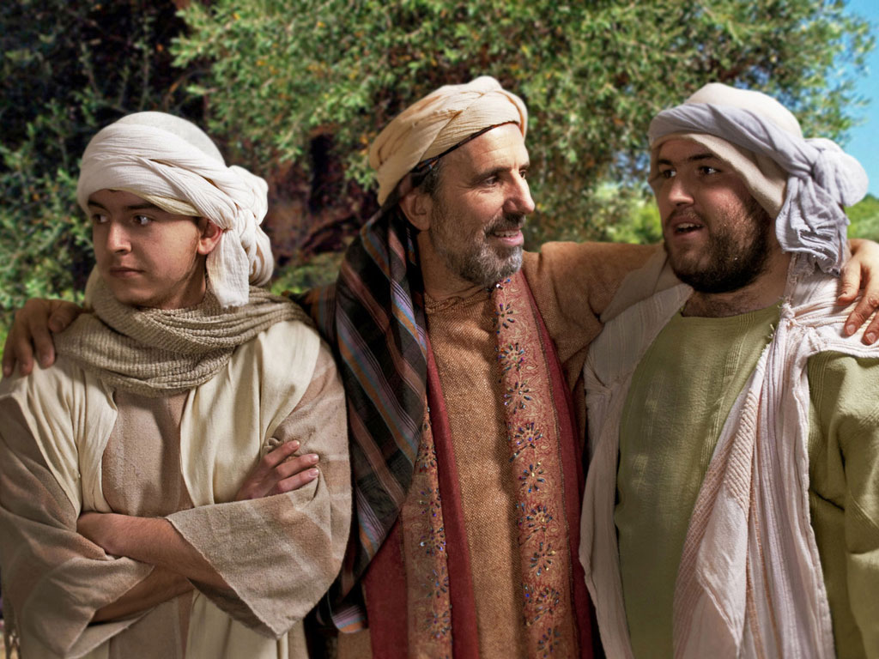

Slide 26
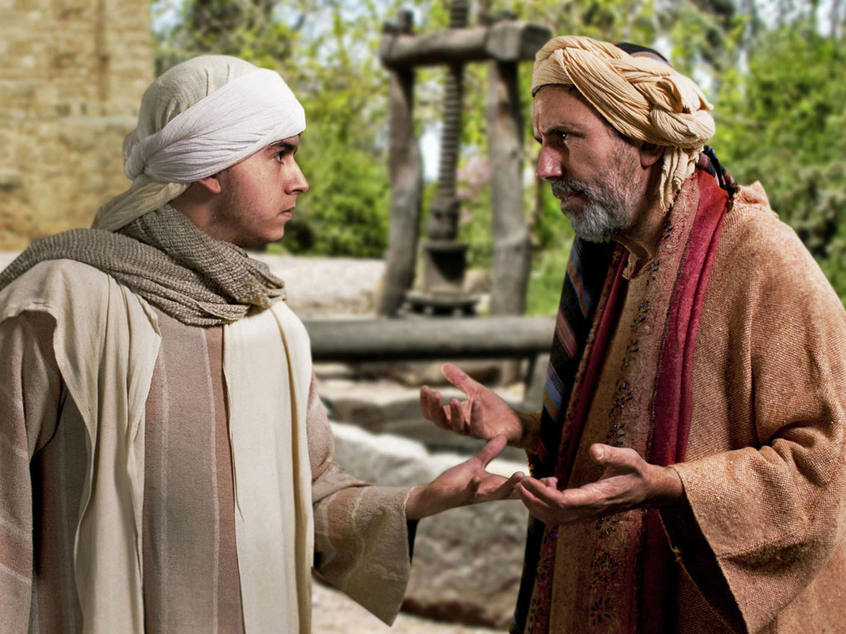

Slide 27
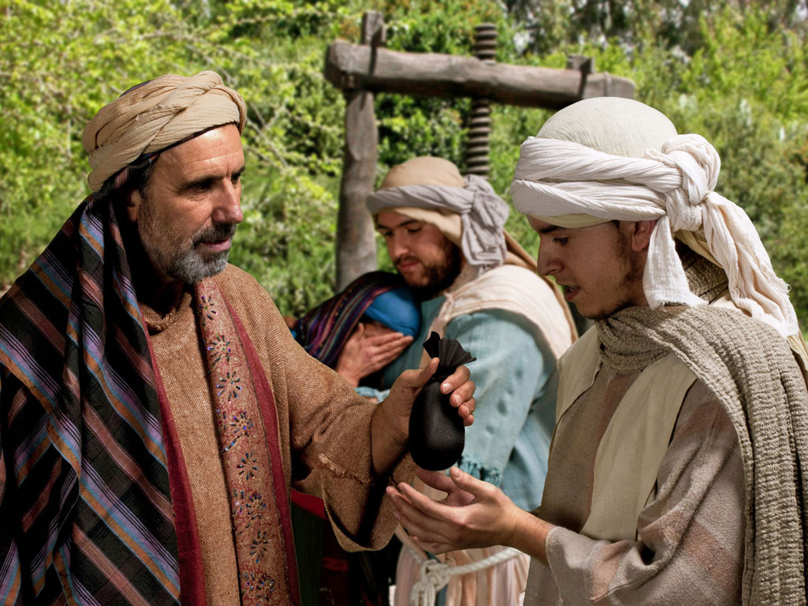

Slide 28
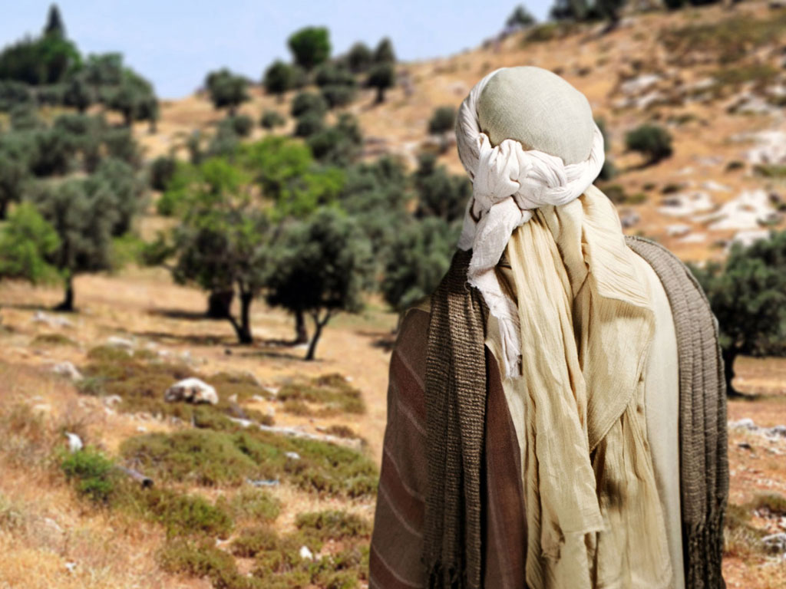

Slide 29
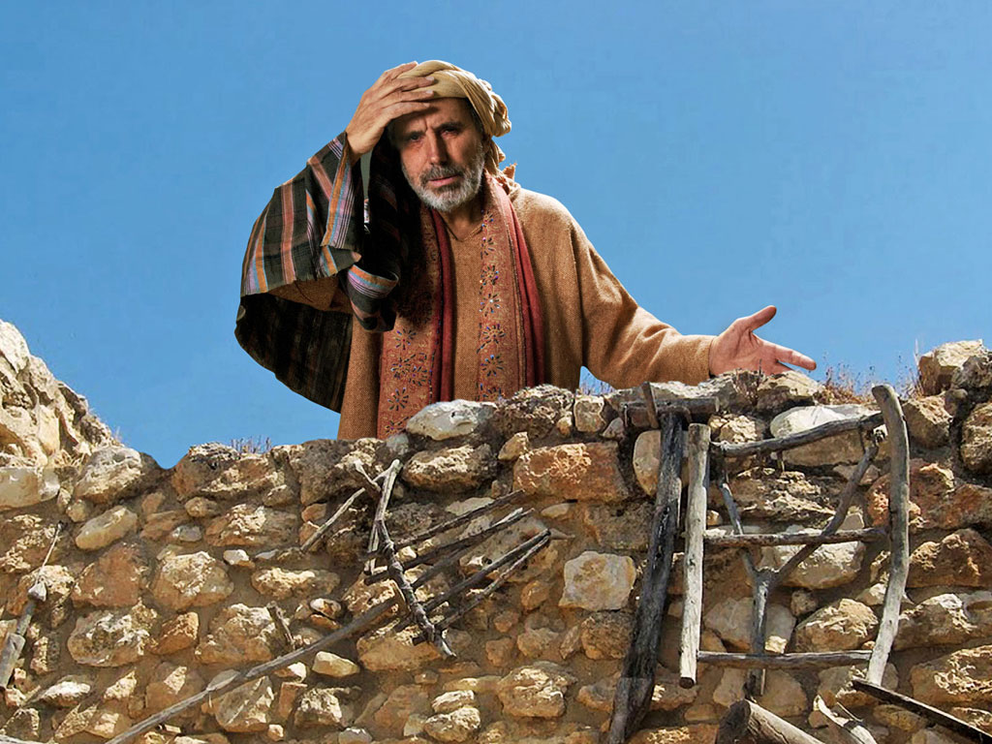

Slide 30
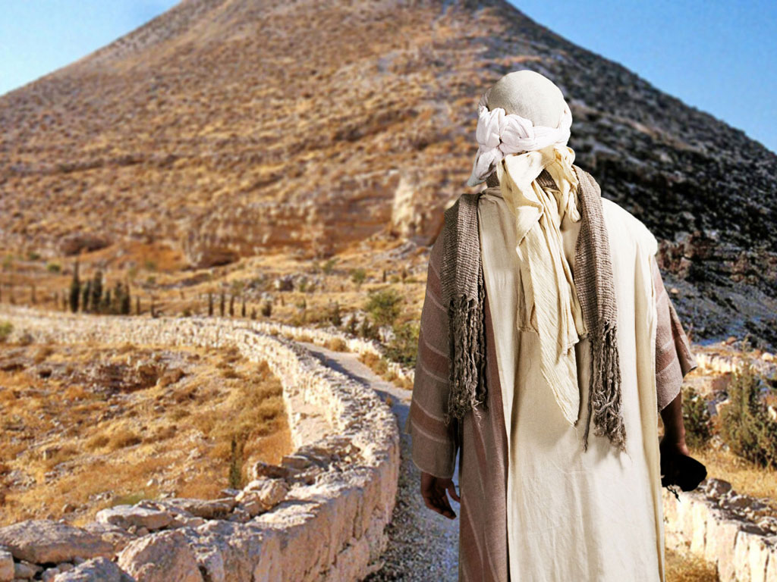

Slide 31
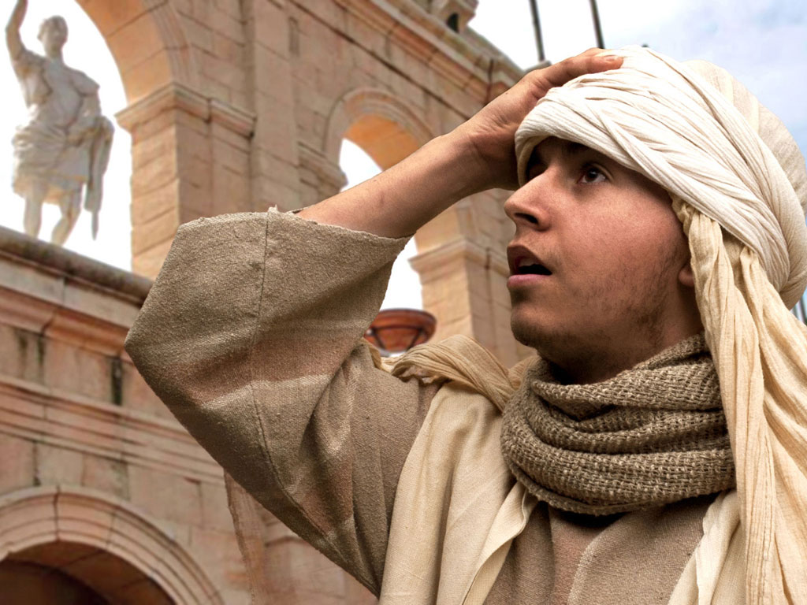

Slide 32
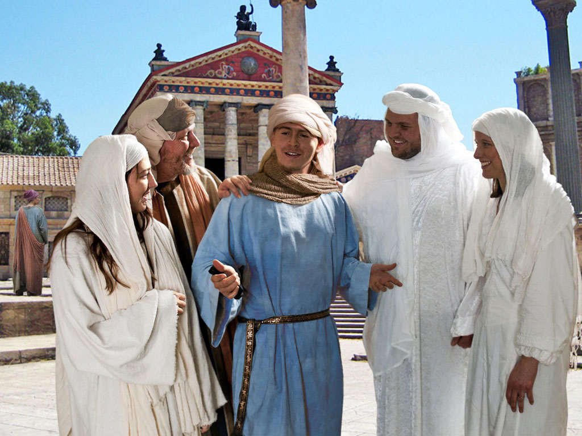

Slide 33
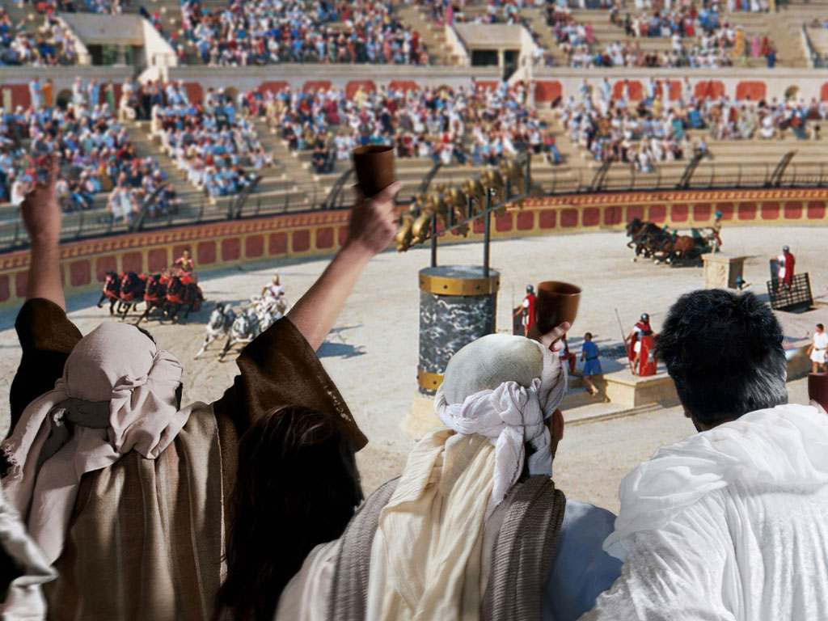

Slide 34
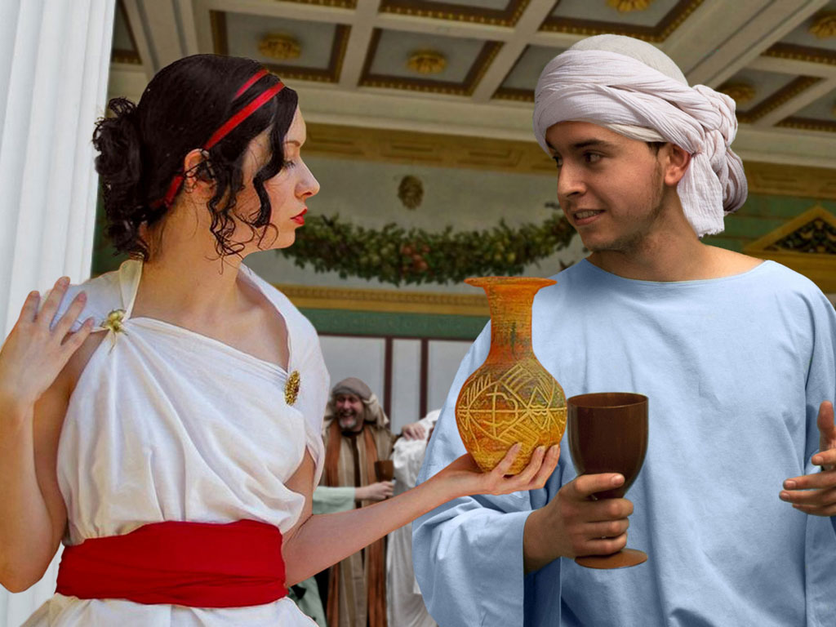

Slide 35
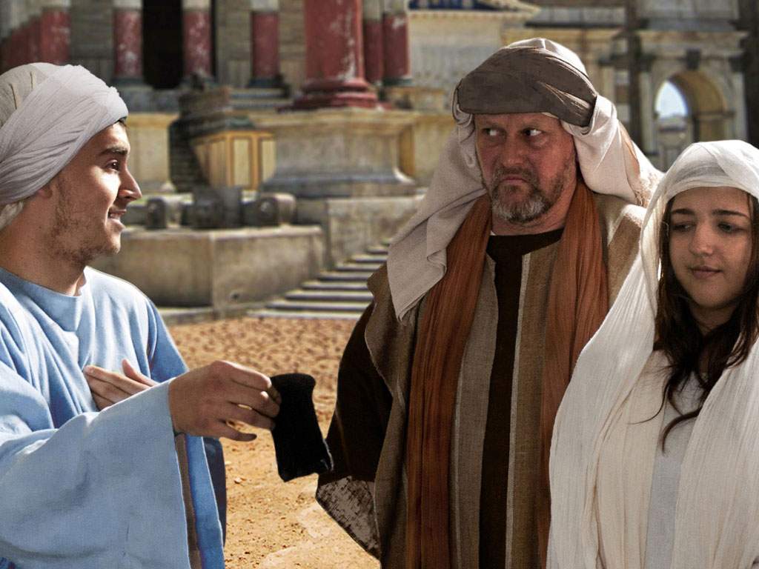

Slide 36
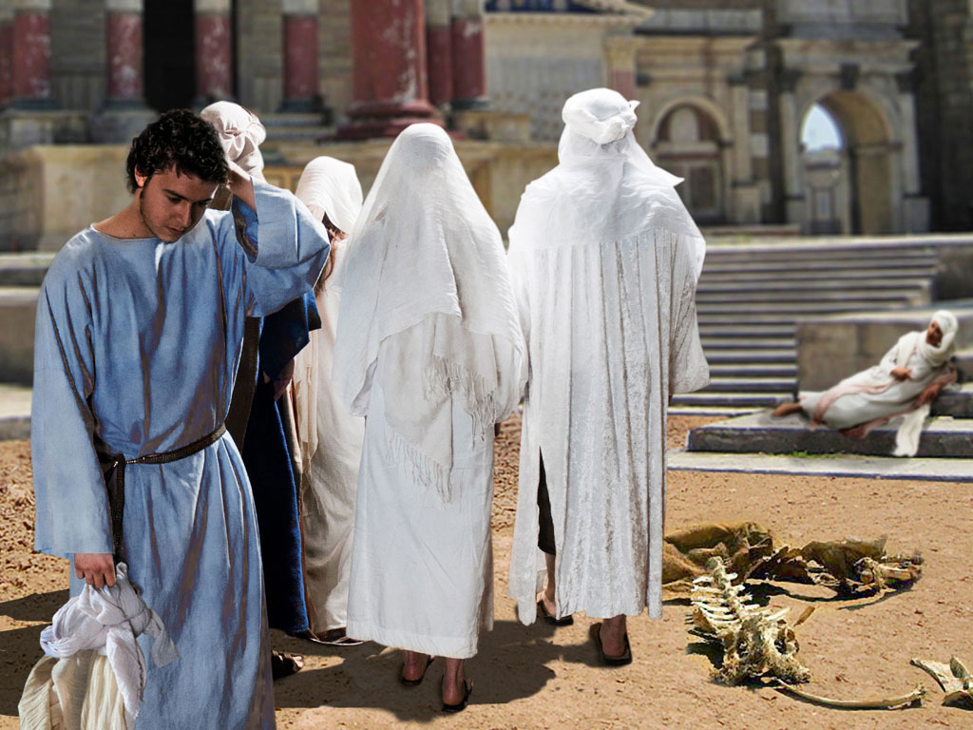

Slide 37
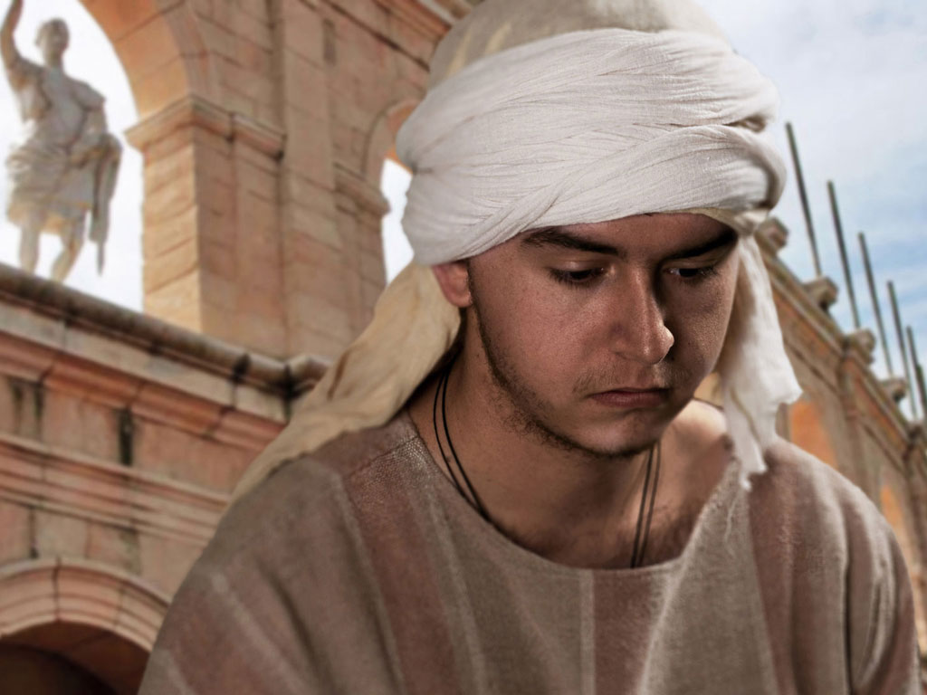

Slide 38
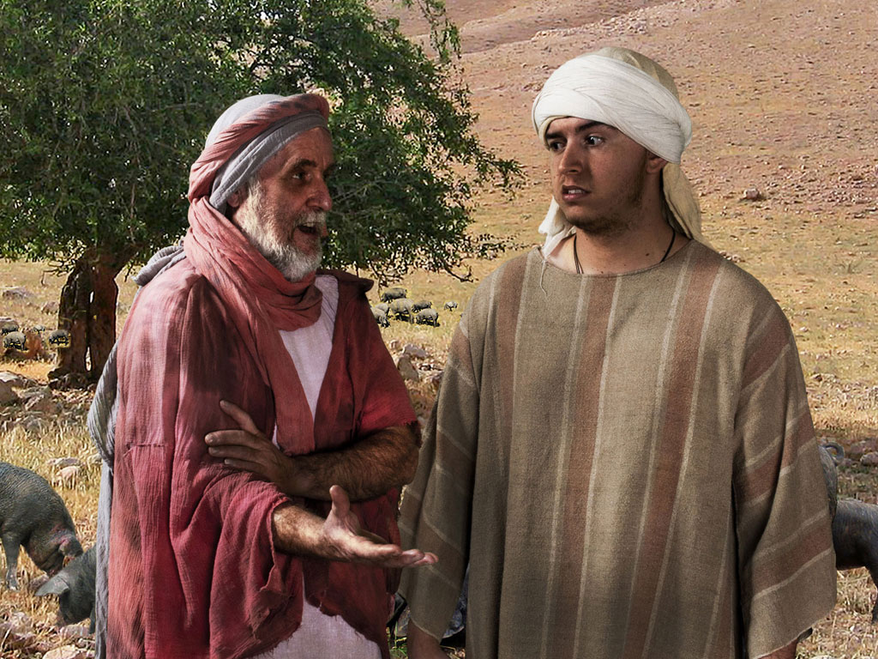

Slide 39
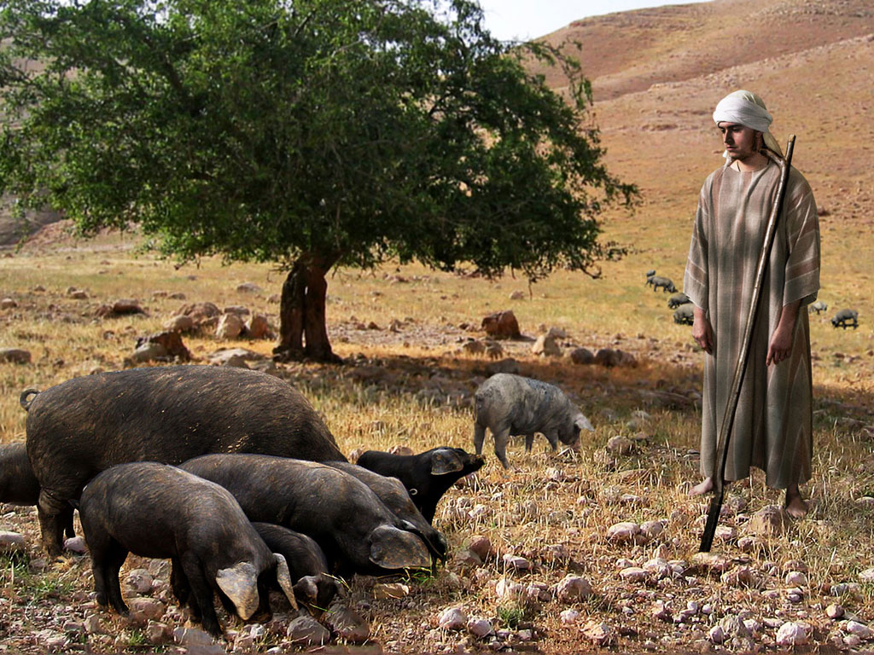

Slide 40
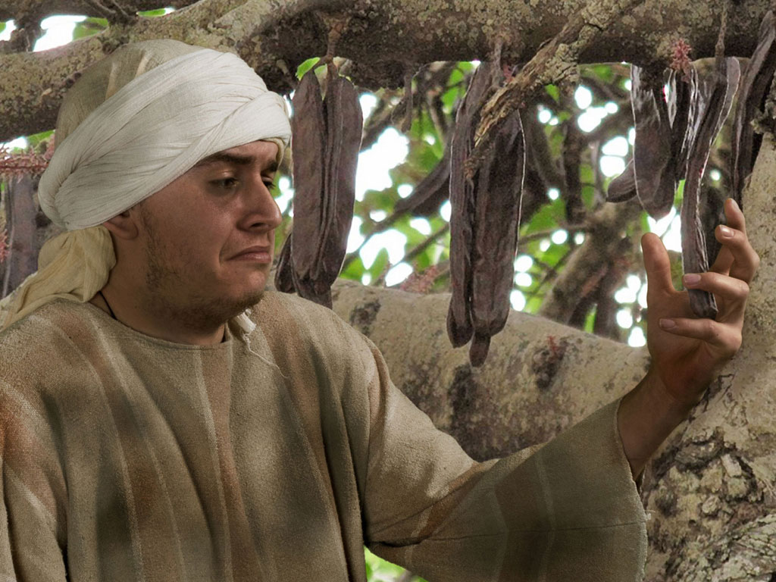

Slide 41
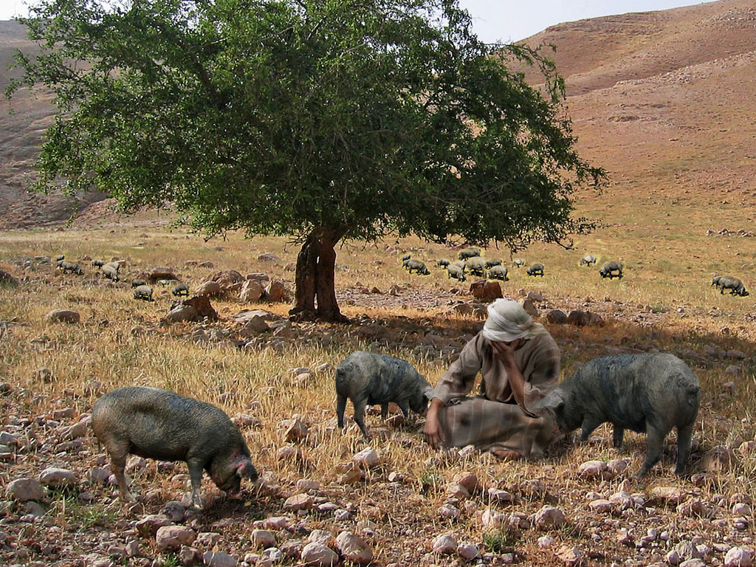

Slide 42
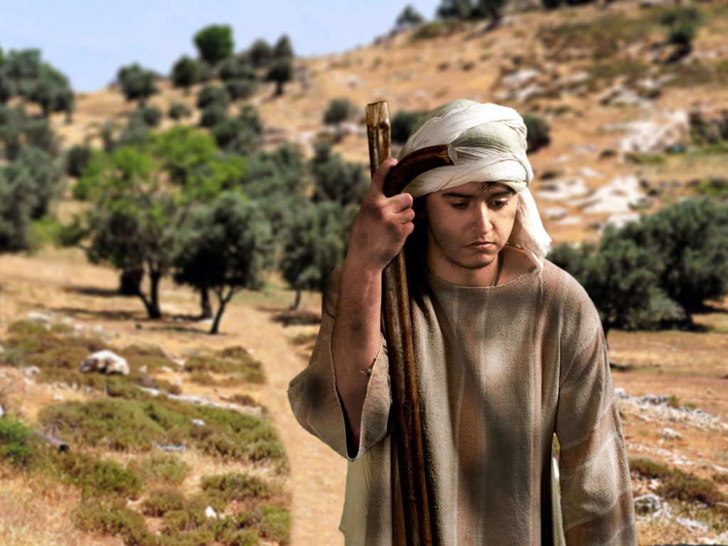

Slide 43
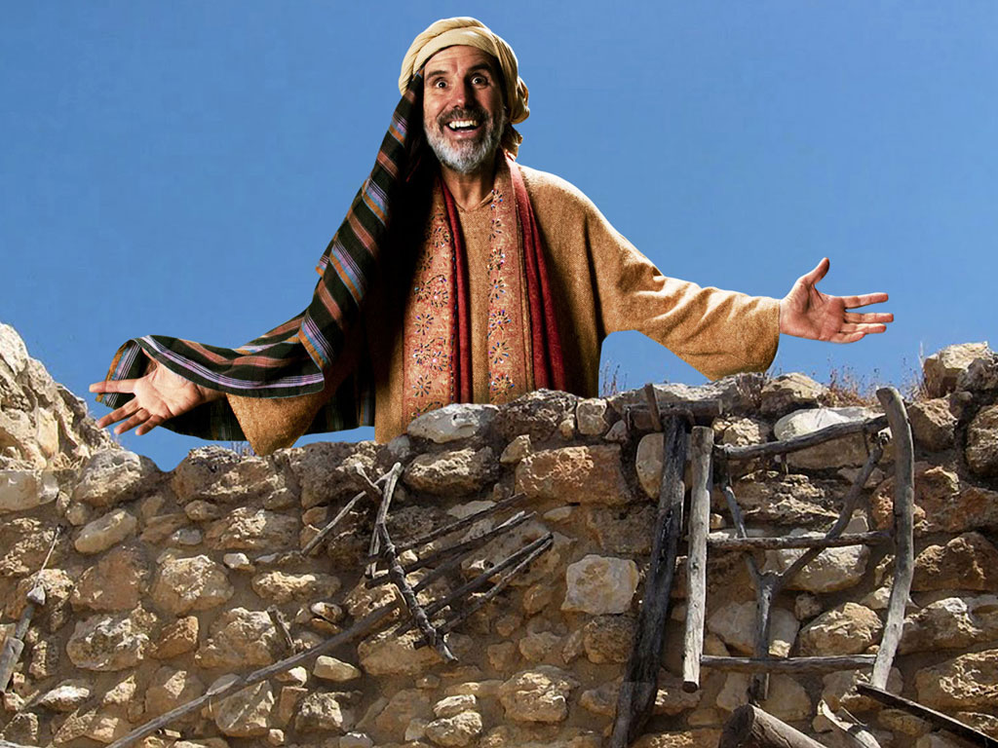

Slide 44
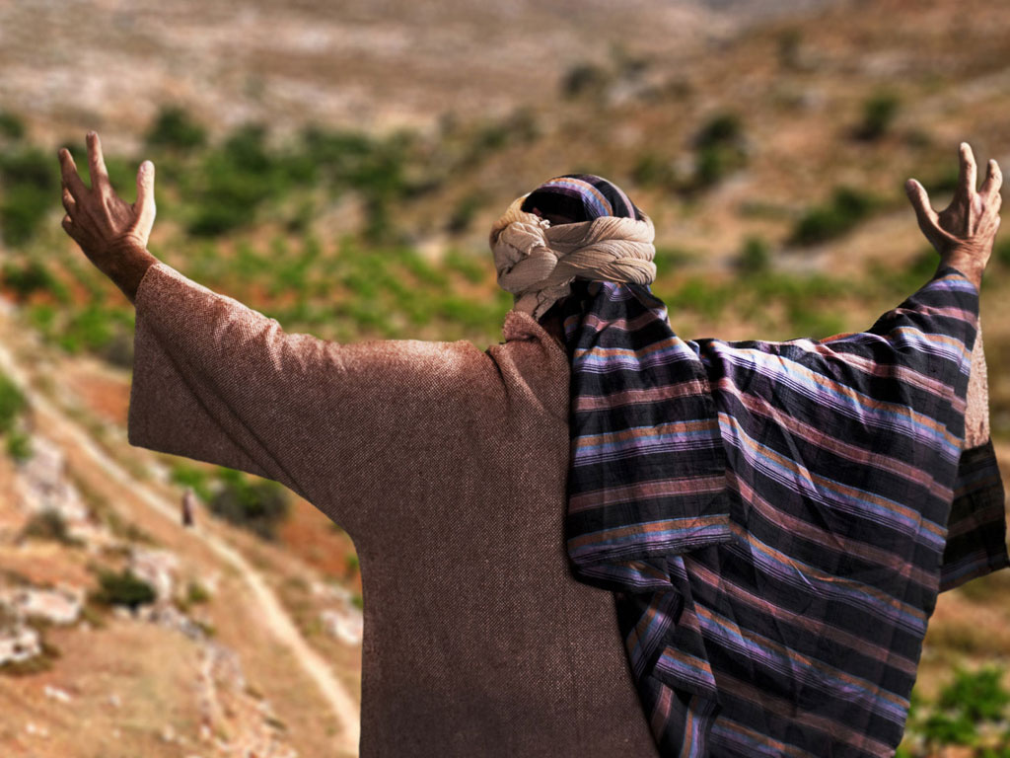

Slide 45
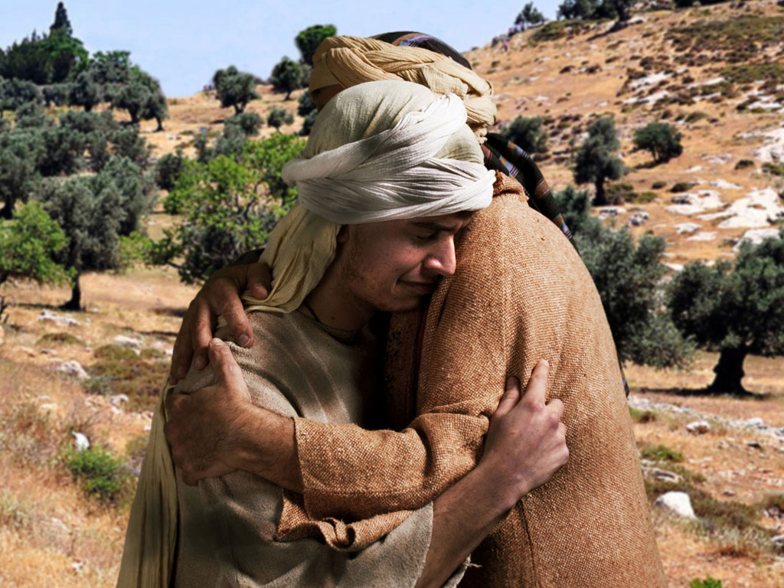

Slide 46
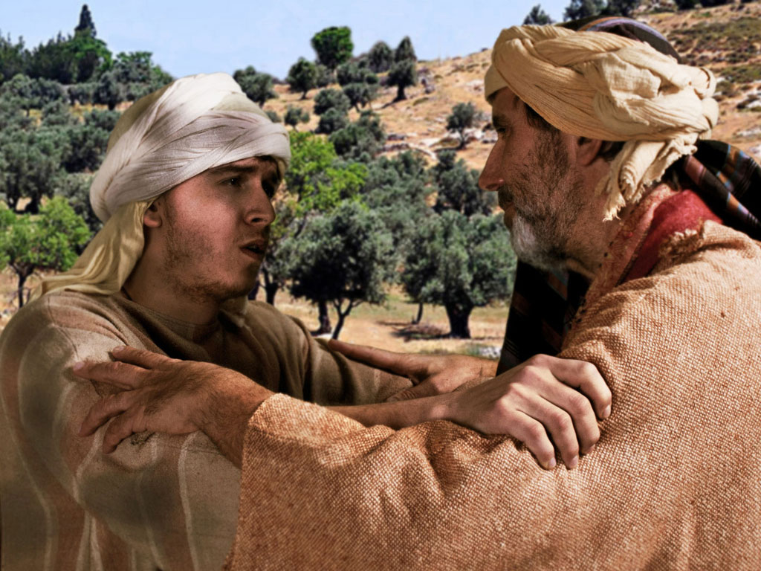

Slide 47
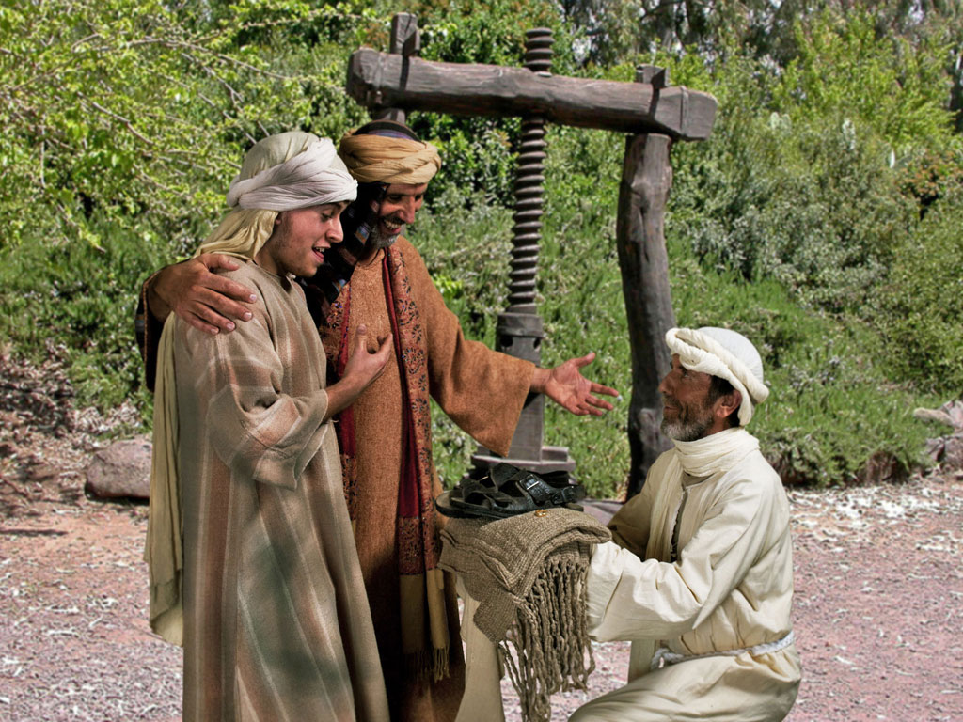

Slide 48
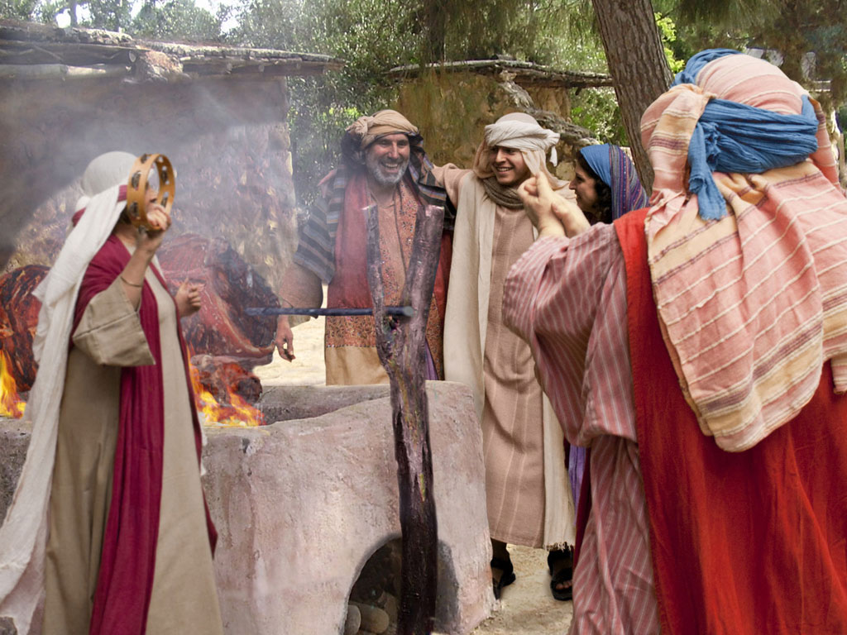

Slide 49
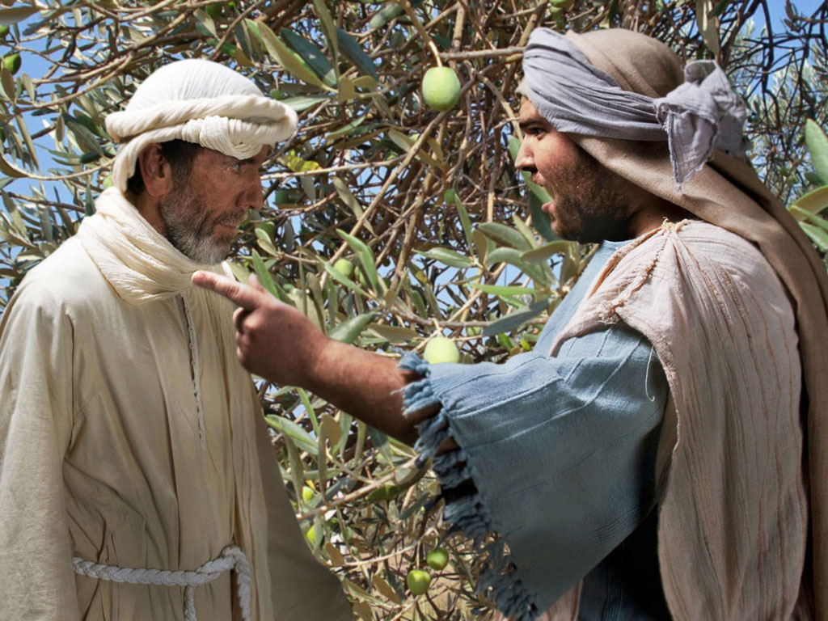

Slide 50
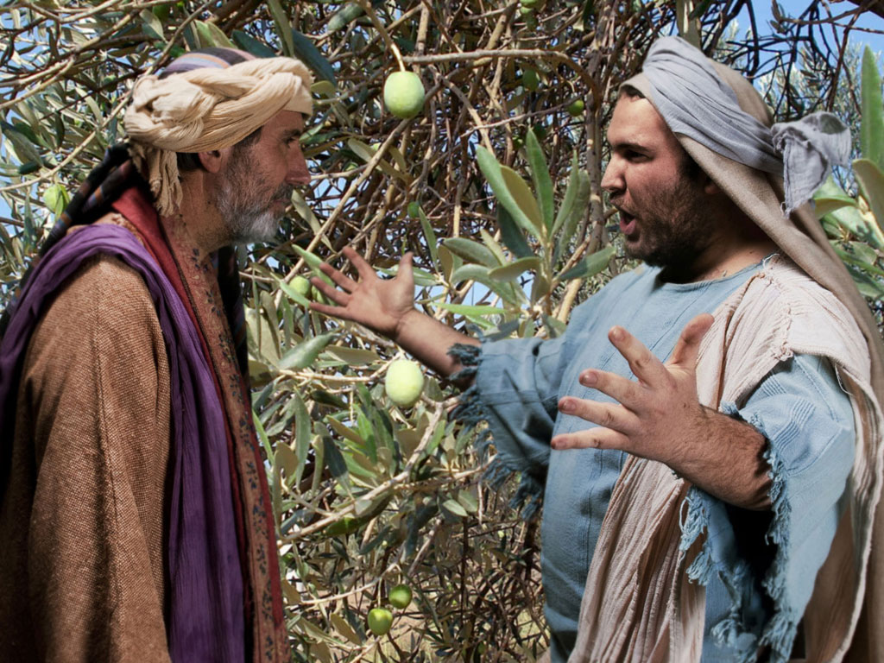

Slide 51
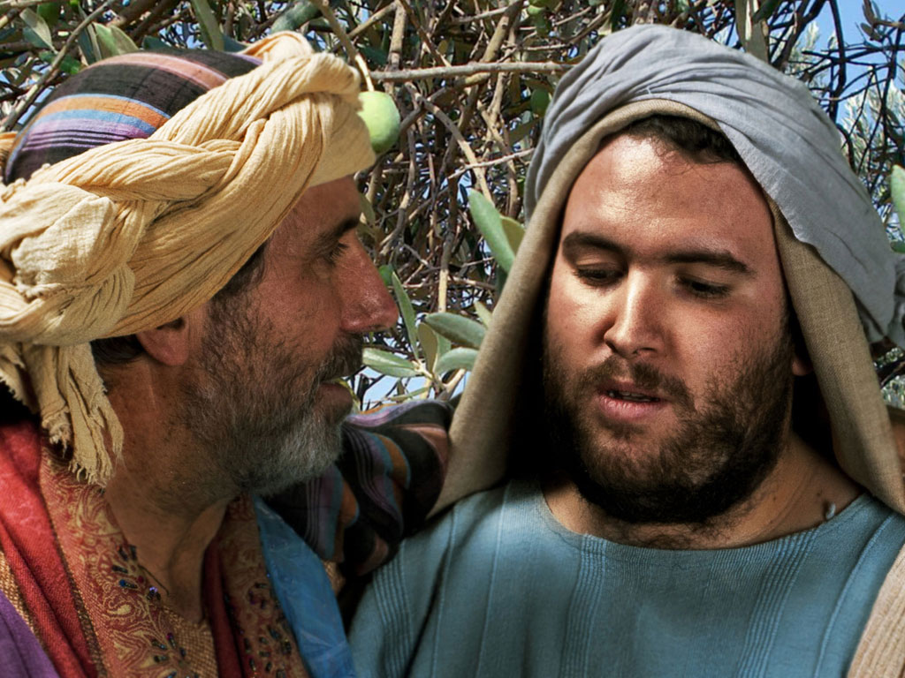

Slide 52
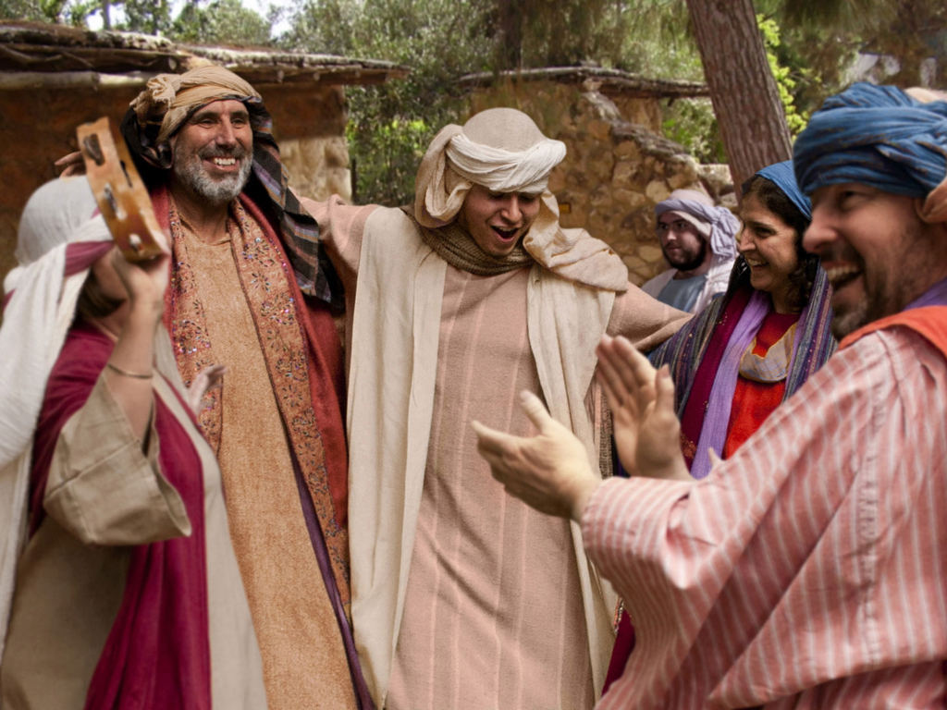

Slide 53
Free Bible Images
授权使用
免费
圣经
图片
图片中的文字

Slide 54
FreeBibleImages 特别感谢 Peter Hutley 和 Wintershall 演员团队提供其演员、服装和设施，以创作这些图像。

Slide 55
Slides on
路加 16

Slide 56
Slides on
路加 17

Slide 57
Slides on
路加 18

Slide 58
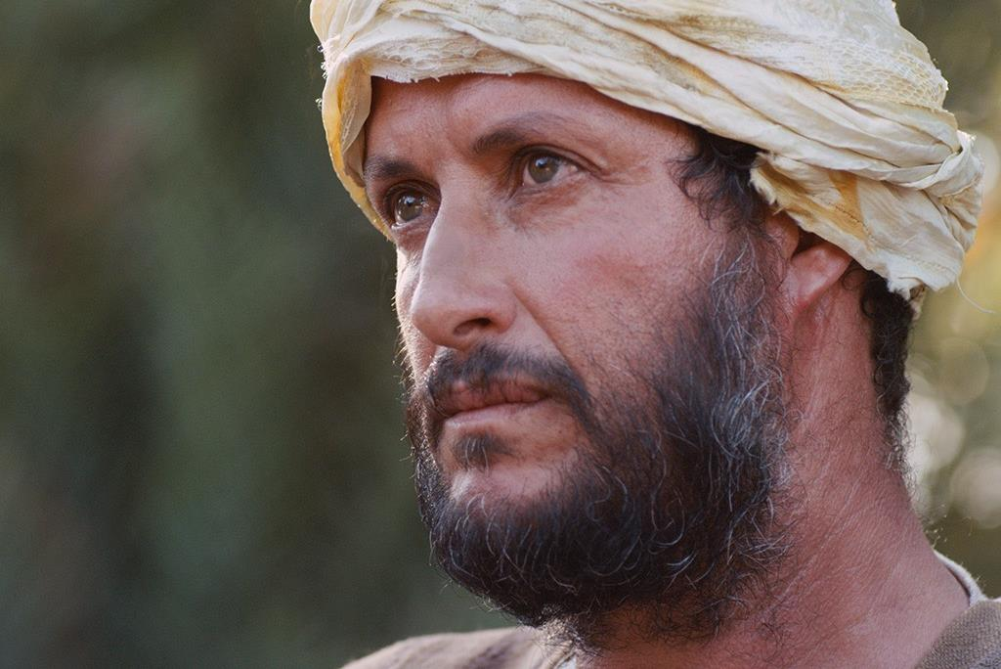
Free
Bible
images
富有的青年向耶稣问问题
马太 19:16-30; 马可 10:17-31; 路加 18:18-30

Slide 59
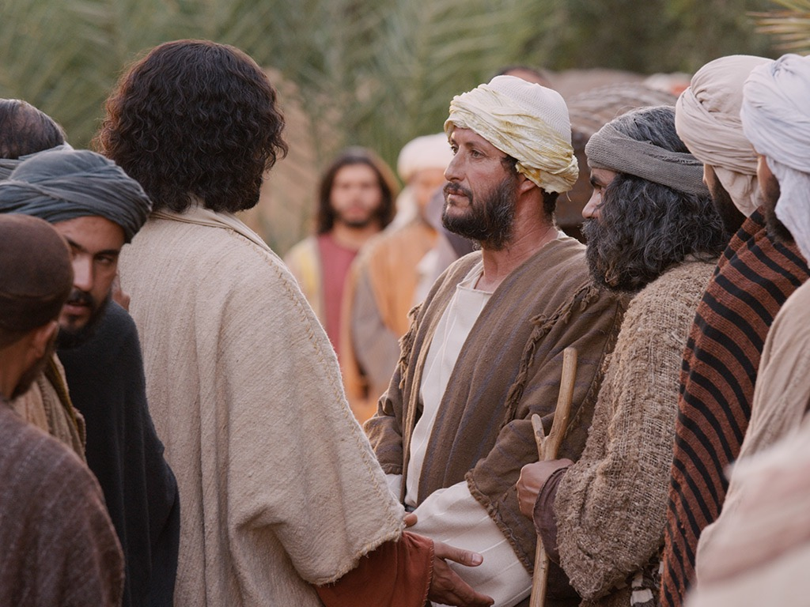

Slide 60
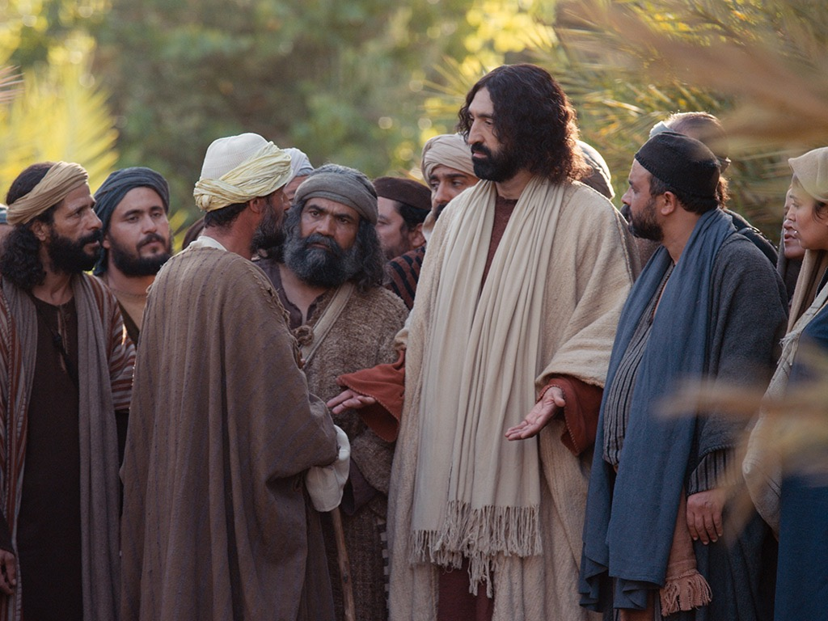

Slide 61
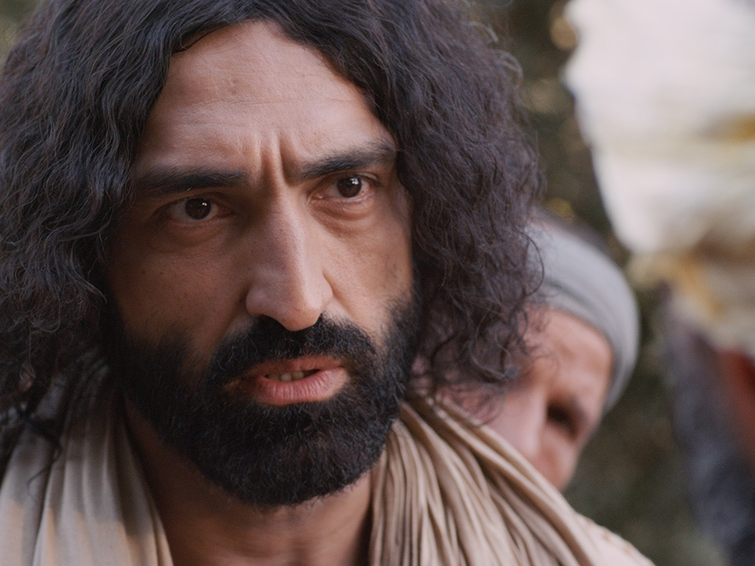

Slide 62
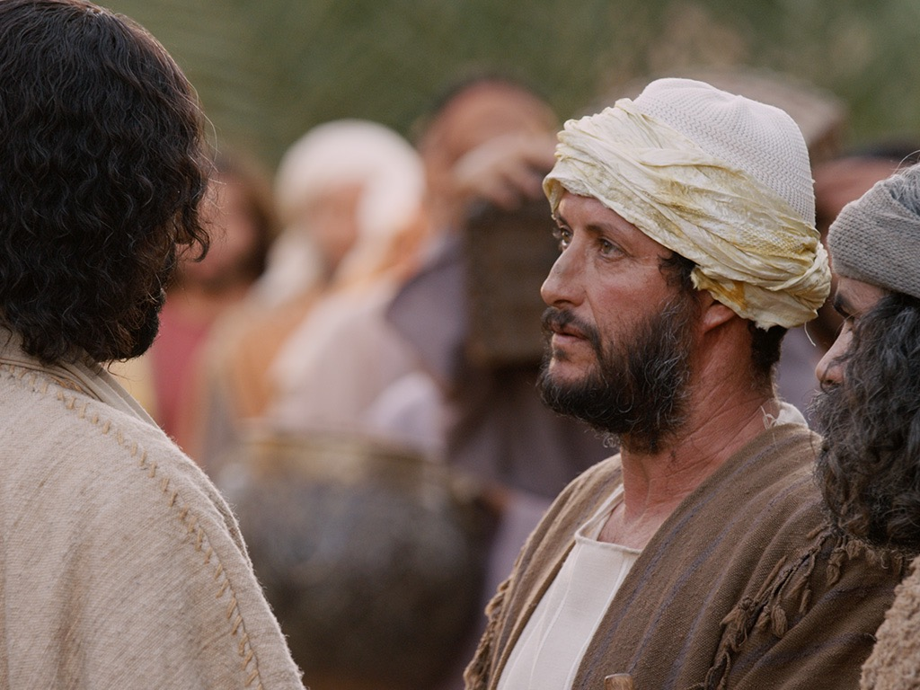

Slide 63


Slide 64


Slide 65


Slide 66


Slide 67


Slide 68


Slide 69

授权使用
马太福音
d
马可福音
o
路加福音
0
约翰福音
0
由Lumo Project出版独家资源，我们特此通知您我们不授权将这些图片发放给除freebibleimages.org客户以外的任何人。
所有图片不授权用于视频制作、epublishing或者其他媒体。所有下载的图片和文件不可通过除freebibleimages.org以外的其他网站传播，亦不可用于任何破坏基督信仰和福音的处境中。
o
图片仅供教育展示、博客和社交媒体使用；所有用途均需注明出处
www.LumoProject.com
图片声明 BBM
© 版权所有
www.bigbookmedia.com

Slide 70
Slides on
路加 19

Slide 71

伯大尼 的毁灭

Slide 72

马太 21:1-11
马可 11:1-11
路加 19:28-44
约翰 12:12-19
免费
圣经
图片
复活节的故事
凯旋进
圣城(棕枝全日)

Slide 73


Slide 74


Slide 75


Slide 76


Slide 77


Slide 78


Slide 79


Slide 80


Slide 81


Slide 83


Slide 84


Slide 85


Slide 86


Slide 87


Slide 88


Slide 89


Slide 90


Slide 91


Slide 92
Free Bible Images
授权使用
免费
圣经
图片
图片中的文字

Slide 93
授权使用
马太福音
d
马可福音
o
路加福音
0
约翰福音
0
由Lumo Project出版独家资源，我们特此通知您我们不授权将这些图片发放给除freebibleimages.org客户以外的任何人。
所有图片不授权用于视频制作、epublishing或者其他媒体。所有下载的图片和文件不可通过除freebibleimages.org以外的其他网站传播，亦不可用于任何破坏基督信仰和福音的处境中。
o
图片仅供教育展示、博客和社交媒体使用；所有用途均需注明出处
www.LumoProject.com
图片声明 BBM
© 版权所有
www.bigbookmedia.com

Slide 94


Palm Sunday
圣枝
主日
Notes:
棕榈星期天是一个有趣的名字，不是吗？

Slide 95


Palm Sunday
Notes:
我们知道，今天回想起当他在耶稣生命最后一周时进入耶路撒冷，群众以棕榈树枝向耶稣挥手致意。然而，重点并不是树掌，而是耶稣的手掌将在几天后会在十字架上伸出。

Slide 96

从圣枝到十架
Notes:
树掌不过是十字架的前奏。

Slide 97



凯旋进圣城
马太 21:9
Notes:
Even the alternate name—Triumphant Entry—is also perplexing.
即使是另一个名称——“荣耀的进入”——也同样令人困惑。

Slide 98

凯旋进圣城
Notes:
确实，耶稣骑着进入耶路撒冷，群众为他的到来欢呼。

Slide 99



Triumphant Entry
Matthew 21:9
前 行 後 随 的 众 人 喊 着 说 ：
和 散 那
（ 原 有 求 救 的 意 思 ， 在 此 是 称 颂 的 话 ）
归 於 大 卫 的 子 孙 ！
奉 主 名 来 的 是 应 当 称 颂 的 ！
高 高 在 上 和 散 那 ！
马太21:9
Notes:
Matthew 21:9 says the crowds that went ahead of him and those that followed shouted, “Hosanna to the Song of David!” “Blessed is he who comes in the name of the Lord!” “Hosanna in the highest!”
马太福音 21:9（和合本）
“前行后随的众人喊着说：‘和散那归于大卫的子孙！奉主名来的，是应当称颂的！高高在上和散那！’”

Slide 100

从棕榈枝到钉痕的手掌
Palms to Palms
Notes:
通常情况下，一个国王骑马进入城市，作为他的敌人的胜利者，而那个星期五将在星期五耶稣的死亡达到高潮，我们称之为耶稣受难日。

Slide 101

耶稣受难日为何是美好的？
Notes:
But that name is equally puzzling. Why is Good Friday called “good”?
Our leader died on that day, so it seems strange to call the day “good.” No other religion refers to the death of their leader as “good.”
We believe that his death was good. How was that?

Slide 102

基督的死怎么比
任何牺牲都好？

Slide 103

带有雪花石膏罐子的妇女是抹大拉的马利亜吗？
不.路加福音没有提他的名,但在其它福音中清楚记说是伯大尼的马利亜

Slide 104

约翰福音12章事件
64
656
不信的摘要
12:37-50
死亡的预表
12:21-36
光荣的进入
12:12-20
伯大尼的受膏
12:1-11

Slide 105

路加福音 7:36-50
耶稣与罪恶深重的女人

Slide 106

耶稣受膏
为四福音共有:
由未经宣布的妇女进行访问
用她的眼泪涂膏耶稣的脚
用她的头发去擦耶稣的脚
门徒/犹大抱怨太浪费
耶稣指责的门徒
在一个名为西蒙的家
雪花石膏罐子 (除约翰之外)

Slide 107

耶稣的两次受膏
路加 7:36-50
早期的事奉
哭泣
为崇拜, 女人罪被赦免
(路加 7:48)
在法利賽人西门的家
被无名的妓女受膏
(路加 7:40)
约翰 12:1-11
马太 26:6-13;
马可14:3-9
逾越节的开始
没有哭泣的记載
为埋葬,女人不需要赦免
在长大麻疯的西的门家,
被拉撒路的妹子马利亚受膏
(马太. 26:6; 马可 14:3)

Slide 108


路加 19:29-40
奉主名来的，是应当称颂的！
Blessed is He Who Comes in the Name of the
LORD
巴鲁克·哈巴·巴歇姆·亚多奈
（“奉耶和华之名而来的，应当称颂”）

Slide 109


路加 19:29- 36
将到伯法其和伯大尼，就在橄榄山那里，他差派两个门徒， 说：
“你们往对面的村子里去，走进去的时候，就会看见一头从来没
有人骑过的小驴，拴在那里，把牠解开牵来。如果有人问为
甚么解开牠，你们要这样说：‘主需要牠。’”
被差的人去了，发现和主所说的一样。 他们解开小驴的时候，
主人问他们：“你们为甚么解开牠？”他们说：“主需要牠。”
他们把小驴牵到耶稣那里，把自己的衣
服搭在上面，扶着耶稣上去。
耶稣前行的时候，众人把自己的衣服铺在路上。

Slide 110

路加 19:37-40
他走近耶路撒冷，快要下橄榄山的时候，全体门徒因为所看见的一切神迹，
就欢乐起来，大声赞美 神， 说：
“奉主名来的王，
是应当称颂的！
在天上有和平，
在至高之处有荣耀！”
群众中有几个法利赛人对他说：“先生，责备你的门徒吧！”
耶稣说：“我告诉你们，他们若不出声，石头都要呼叫了。”

Slide 111




橄榄山在
路加福音
64
逾越节周期
以西结 8:4; 9:3; 10:4; 10:18-19; 11:23
路加 19:37; 24:50; 使徒行传 1:10
使徒行传 1:11; 撒迦利亚 14:4;
以西结 43:1-5

Slide 112
不祥的一天
路加福音 19:41-42
41耶稣快到耶路撒冷，看见城，就为它哀哭， 42说：「巴不得你在这日子知道关系你平安的事；无奈这事现在是隐藏的，叫你的眼看不出来。

Slide 113

不祥的一天
路加福音 19:43-44
43因为日子将到，你的仇敌必筑起土垒，周围环绕你，四面困住你， 44并要扫灭你和你里头的儿女，连一块石头也不留在石头上，因你不知道眷顾你的时候。

Slide 114
教会与国度 (路加福音 19:41-44)
106
神的国度
西 1:13，帖前 2:12，林前 12:13，弗 4:4，罗 12:5
在五旬节开始
徒 2:1, 41, 47
神的国度
律法与先知至施洗约翰
路加 16:16
“天国是努力进入的”
太 11:12，
太 13:25，
约 6:15
我会建造我的教会
太 16:18, 21
这天国的福音要传遍天下， 向万民作见证， 然后结局才来到
太. 24:14
教会
太 13:43，
林前 13:24，
路 13:29
AD 70
太 20:26
可 10:45
约 12:27
约 18:36-37
被提
神到访时间
太. 21:4-5
太. 23:37-39
路加 19:41-44
太. 21:43
施洗约翰
太 3:2，
太 4:17，
太 10:7
人子在国度中到来
路 21:27,31
太. 13:41
新约中
教会与国度的研究
Adapted from Raymond Ludwigson, A Survey of Bible Prophecy

Slide 115


马太 21:12-17
马可 11:15-19
路加 19:45-48
约翰 2:13-24
复活节的故事
洁净圣殿
免费
圣经
图片

Slide 116

快到犹太逾越节的时候，耶稣就上了耶路撒冷。

Slide 117

在圣殿的院子里，他看到商人们在卖牛、羊和鸽子，用来做祭物。

Slide 118

他还看到了桌子旁的兑换商人在兑换外币。

Slide 119


Slide 120

耶稣用几根绳子做成鞭子，把他们都赶出了圣殿。

Slide 121
他把羊和牛赶了出去，把兑换银钱的人桌上的钱币撒满地。

Slide 122

并且把他们的桌子翻了过来。

Slide 123

然后，走到那些卖鸽子的人面前，他对他们说：

Slide 124

“把这些东西拿走，不要把我父的家当作买卖的地方！”

Slide 125

这段话记载在诗篇 69:9：“为神的殿心里焦急，必吞灭我。”

Slide 126


Slide 127

但犹太人的领袖质问他说：“你做这些事，给我们显什么神迹，作为你有权柄这样做的凭据呢？

Slide 128

“耶稣回答说：“你们拆毁这殿，我三日内要再建立起来。”

Slide 129

他们说：“什么！这殿是四十六年才建成的，你三日内就能再建起来吗？”

Slide 130

但耶稣所说的“这殿”，是指祂自己的身体。

Slide 131

等到耶稣从死里复活以后，祂的门徒想起祂说过这话，就信了圣经和耶稣所说的话。

Slide 132
Free Bible Images
授权使用
免费
圣经
图片
图片中的文字

Slide 133
授权使用
马太福音
d
马可福音
o
路加福音
0
约翰福音
0
由Lumo Project出版独家资源，我们特此通知您我们不授权将这些图片发放给除freebibleimages.org客户以外的任何人。
所有图片不授权用于视频制作、epublishing或者其他媒体。所有下载的图片和文件不可通过除freebibleimages.org以外的其他网站传播，亦不可用于任何破坏基督信仰和福音的处境中。
o
图片仅供教育展示、博客和社交媒体使用；所有用途均需注明出处
www.LumoProject.com
图片声明 BBM
© 版权所有
www.bigbookmedia.com

Slide 134
Slides on
路加 20

Slide 135
Slides on
路加 21

Slide 136

橄榄山谈论综述
27
耶路撒冷被灭
耶路撒冷二度被灭
被提
耶路撒冷二度被灭
耶稣基督第二与圣徒一起归来
586 B.C.
A.D 70
1 Thess。4:14-17
Matt. 23:39; 24:30
以色列
教 会 时 期
災难
千禧年
大災难
審判外邦国家
以色列散开
返回应许地
Daniel 9:27
Matt. 24:15
Matt. 25:31-46
606 B.C.
外 邦 人 的 时 代
Luke 21:24
Adapted from Salem Kirban
Charts on Revelation (1979), 48

Slide 137
外邦人的时代 (路加福音 21:24)
106
外邦人的时代 (路加福音 21:24)
猶大国
光复时期
两约之间的400年
586 BC
AD 70
教 会 时 期
主 的 宝 座
巴比伦
波斯
希腊
罗马
Acts 15:14-18
Rom. 11:25
Jer. 3:17
Isa. 62:6-7
538 BC
333 BC
63 BC
在 众 多 国 家 中
耶利米书 15:9
Ezekiel 6:8
Hosea 3:4-5
Hosea 8:8
Amos 9:8-9
Jer. 31:35-37
Jer. 46: 27-28
Jer. 51:5
耶利米书 33:7-14
耶利米书 22:8-9
Isa. 4:2-6
Ezek. 43:1-9
Zech. 2:10-13
Zech. 8:1-8
2 Kings 25:8-12
Jer. 15:4, 22:29-30, 30:24
Ezek. 10:4, 28. 11:22-25, 14:22-23
Adapted from Raymond Ludwigson, A Survey of Bible Prophecy

Slide 138
教会与国度 (路加福音 19:41-44)
106
神的国度
西 1:13，帖前 2:12，林前 12:13，弗 4:4，罗 12:5
在五旬节开始
徒 2:1, 41, 47
神的国度
律法与先知至施洗约翰
路加 16:16
“天国是努力进入的”
太 11:12，
太 13:25，
约 6:15
我会建造我的教会
太 16:18, 21
这天国的福音要传遍天下， 向万民作见证， 然后结局才来到
太. 24:14
教会
太 13:43，
林前 13:24，
路 13:29
AD 70
太 20:26
可 10:45
约 12:27
约 18:36-37
被提
神到访时间
太. 21:4-5
太. 23:37-39
路加 19:41-44
太. 21:43
施洗约翰
太 3:2，
太 4:17，
太 10:7
人子在国度中到来
路 21:27,31
太. 13:41
新约中
教会与国度的研究
Adapted from Raymond Ludwigson, A Survey of Bible Prophecy

Slide 139
Slides on
路加 22

Slide 140

免费
圣经
图片
马太 26:17-35
马可 14:12-31
路加 22:7-38
约翰 13:18-38
复活节的故事
主的晚餐

Slide 141


Slide 142


Slide 143


Slide 144


Slide 145


Slide 146


Slide 147


Slide 148


Slide 150


Slide 151


Slide 152


Slide 153


Slide 154


Slide 155


Slide 156
Free Bible Images
授权使用
免费
圣经
图片
图片中的文字

Slide 157
授权使用
马太福音
d
马可福音
o
路加福音
0
约翰福音
0
由Lumo Project出版独家资源，我们特此通知您我们不授权将这些图片发放给除freebibleimages.org客户以外的任何人。
所有图片不授权用于视频制作、epublishing或者其他媒体。所有下载的图片和文件不可通过除freebibleimages.org以外的其他网站传播，亦不可用于任何破坏基督信仰和福音的处境中。
o
图片仅供教育展示、博客和社交媒体使用；所有用途均需注明出处
www.LumoProject.com
图片声明 BBM
© 版权所有
www.bigbookmedia.com

Slide 158

PESACH
逾越节晚餐
Notes:
OS-02-Exodus-166
NB-14-Passover-38
NS-03-Luke 13-24-slide 157

Slide 159
四杯（出埃及记 6:6-7）
145
分别为圣
灾害
“所以你要对以色列人说：‘我是耶和华，我要将你们从埃及人的重担下领出来。
我要救你们脱离他们作奴仆的生活，
我要用伸出来的膀臂和大施审判的作为救赎你们
救赎
所以你要对以色列人说：『我是耶和华；我要用伸出来的膀臂重重地刑罚埃及人，救赎你们脱离他们的重担，不做他们的苦工。

Slide 160


…这是我的身体，
为你们舍的，
你们应当如此行，
为的是纪念我。
路加福音 22:19

Slide 161
… “这杯是用我血所立的新约，
为你们流出来的。”
这杯（而非洗礼）是新约的记号。
路加福音 22:20

Slide 162

"“这杯是用我血所立的新约”
（路加福音 22:20）
指向耶利米书 31:31-34
新约取代了旧约
教会参与了神对以色列所应许的约中
圣经从未说过教会取代了以色列，因为神并未弃绝这个民族（参见罗马书 11:1；耶利米书 31:35-37）

Slide 163

免费
圣经
图片
马太 26:36-56
马可 14:32-52
路加 22:39-53
约翰 18:1-12
复活节的故事
耶稣在客西马尼
祷告

Slide 164


Slide 165


Slide 166


Slide 167


Slide 168


Slide 170


Slide 171


Slide 172


Slide 173


Slide 174


Slide 175


Slide 176


Slide 177


Slide 178


Slide 179


Slide 180


Slide 181


Slide 182


Slide 183


Slide 184
Free Bible Images
授权使用
免费
圣经
图片
图片中的文字

Slide 185
授权使用
马太福音
d
马可福音
o
路加福音
0
约翰福音
0
由Lumo Project出版独家资源，我们特此通知您我们不授权将这些图片发放给除freebibleimages.org客户以外的任何人。
所有图片不授权用于视频制作、epublishing或者其他媒体。所有下载的图片和文件不可通过除freebibleimages.org以外的其他网站传播，亦不可用于任何破坏基督信仰和福音的处境中。
o
图片仅供教育展示、博客和社交媒体使用；所有用途均需注明出处
www.LumoProject.com
图片声明 BBM
© 版权所有
www.bigbookmedia.com

Slide 186


免费
圣经
图片
马太 26:69-75
马可 14:66-72
路加 22:54-62
约翰 18:15-27
复活节的故事
彼得不认耶稣

Slide 187


Slide 188


Slide 189


Slide 190


Slide 191


Slide 192


Slide 193


Slide 194


Slide 195


Slide 197

图片声明 Big Book Media
© 版权所有.
授权使用
BIG BOOK MEDIA

Slide 198
Free Bible Images
授权使用
免费
圣经
图片
图片中的文字

Slide 199

免费
圣经
图片
马太 26:57-67
马可 14:53-65
路加 22:66-71
约翰 18:15-27
复活节的故事
耶稣在公议会面前

Slide 200


Slide 201


Slide 202


Slide 204


Slide 205


Slide 206


Slide 207


Slide 208
Free Bible Images
授权使用
免费
圣经
图片
图片中的文字

Slide 209
授权使用
马太福音
d
马可福音
o
路加福音
0
约翰福音
0
由Lumo Project出版独家资源，我们特此通知您我们不授权将这些图片发放给除freebibleimages.org客户以外的任何人。
所有图片不授权用于视频制作、epublishing或者其他媒体。所有下载的图片和文件不可通过除freebibleimages.org以外的其他网站传播，亦不可用于任何破坏基督信仰和福音的处境中。
o
图片仅供教育展示、博客和社交媒体使用；所有用途均需注明出处
www.LumoProject.com
图片声明 BBM
© 版权所有
www.bigbookmedia.com

Slide 210
Slides on
路加 23

Slide 211
受难周
星期一: 洁净圣殿
64
星期三:
星期二:
星期五:
星期四:
星期日:
星期五:
星期六:
星期六:
星期日:

Slide 212

免费
圣经
图片
马太 27:27-37
马可 15:16-25
路加 23:26-34
约翰 19:16-27
复活节的故事
耶稣被钉十字架

Slide 213


Slide 214


Slide 215


Slide 216


Slide 217


Slide 218


Slide 219


Slide 220


Slide 221


Slide 222


Slide 223


Slide 224


Slide 225


Slide 226


Slide 227


Slide 228

图中用三个语言写出来的：拿撒勒人耶稣，犹太人的王
希伯来语，拉丁语，希腊语

Slide 229
Free Bible Images
授权使用
免费
圣经
图片
图片中的文字

Slide 230
授权使用
马太福音
d
马可福音
o
路加福音
0
约翰福音
0
由Lumo Project出版独家资源，我们特此通知您我们不授权将这些图片发放给除freebibleimages.org客户以外的任何人。
所有图片不授权用于视频制作、epublishing或者其他媒体。所有下载的图片和文件不可通过除freebibleimages.org以外的其他网站传播，亦不可用于任何破坏基督信仰和福音的处境中。
o
图片仅供教育展示、博客和社交媒体使用；所有用途均需注明出处
www.LumoProject.com
图片声明 BBM
© 版权所有
www.bigbookmedia.com

Slide 231

免费
圣经
图片
马太 27:38-66
马可 15:25-47
路加 23:35-56
约翰 19:28-42
复活节的故事
耶稣死在十字架上

Slide 232


Slide 233


Slide 234


Slide 235


Slide 236


Slide 237


Slide 238


Slide 240


Slide 241


Slide 243


Slide 244


Slide 245


Slide 246


Slide 247


Slide 248


Slide 249


Slide 250
Free Bible Images
授权使用
免费
圣经
图片
图片中的文字

Slide 251
授权使用
马太福音
d
马可福音
o
路加福音
0
约翰福音
0
由Lumo Project出版独家资源，我们特此通知您我们不授权将这些图片发放给除freebibleimages.org客户以外的任何人。
所有图片不授权用于视频制作、epublishing或者其他媒体。所有下载的图片和文件不可通过除freebibleimages.org以外的其他网站传播，亦不可用于任何破坏基督信仰和福音的处境中。
o
图片仅供教育展示、博客和社交媒体使用；所有用途均需注明出处
www.LumoProject.com
图片声明 BBM
© 版权所有
www.bigbookmedia.com

Slide 252
Slides on
路加 24

Slide 253

怎么
被确定…
我们在基督
的信靠
路加福音
我们能向世界宣告一个 复活 的救主 (路加福音 24).
基督没有被人谋杀因为祂 甘心乐意 的为世人舍生命 (路加福音 22–23).
神的救赎计划中包括了犹太人 拒绝 耶稣，为的是要把救赎提供给外邦人 (路加福音 4:14–21:38).
神派遣耶稣到世上作犹太人及
普世 的救主 (路加福音1:5–4:13).
关于基督生前记录的资料来源是可靠的 (路加福音1:1-4).
Notes:
Christ's resurrection, commission, and ascension authenticate his ministry and atoning death as worthy of bringing to the nations.
基督的复活、使命和升天证明了他的事工和赎罪之死的价值，值得被传扬到万国之中。

Slide 254

马太 28:1-15
马可 16:1-20
路加 24:1-47
约翰 20:1-29
免费
圣经
图片
复活及的故事
耶稣复活了

Slide 255


Slide 257


Slide 258


Slide 259


Slide 260


Slide 261


Slide 262


Slide 263


Slide 264


Slide 265


Slide 266


Slide 267


Slide 268


Slide 269


Slide 270


Slide 271


Slide 272


Slide 273
Free Bible Images
授权使用
免费
圣经
图片
图片中的文字

Slide 274
授权使用
马太福音
d
马可福音
o
路加福音
0
约翰福音
0
由Lumo Project出版独家资源，我们特此通知您我们不授权将这些图片发放给除freebibleimages.org客户以外的任何人。
所有图片不授权用于视频制作、epublishing或者其他媒体。所有下载的图片和文件不可通过除freebibleimages.org以外的其他网站传播，亦不可用于任何破坏基督信仰和福音的处境中。
o
图片仅供教育展示、博客和社交媒体使用；所有用途均需注明出处
www.LumoProject.com
图片声明 BBM
© 版权所有
www.bigbookmedia.com

Slide 275

凡人和荣耀的身体真的可以住在一起吗？
435
耶稣确实在以马忤斯路
（路加24）

Slide 276

Could mortals and those in glorified bodies really live together?
435
请记住，当耶稣
发光？

Slide 277

Could mortals and those in glorified bodies really live together?
435
没有，他看起来就像我们的休息！

Slide 278

只在晚餐的时候，他们认识到了耶稣
435

Slide 279

Could mortals and those in glorified bodies really live together?
"於是他从摩西和众先知起，把所有关於自己的经文，都给他们解释明白了。"
(路加福音 24:27 NIV)

Slide 280

免费
圣经
图片
复活节的故事
耶稣向门徒显现
路加 24:36-49
约翰 20:19-23

Slide 281


Slide 282


Slide 284


Slide 285


Slide 286


Slide 287


Slide 288


Slide 289


Slide 290
Free Bible Images
授权使用
免费
圣经
图片
图片中的文字

Slide 291
授权使用
马太福音
d
马可福音
o
路加福音
0
约翰福音
0
由Lumo Project出版独家资源，我们特此通知您我们不授权将这些图片发放给除freebibleimages.org客户以外的任何人。
所有图片不授权用于视频制作、epublishing或者其他媒体。所有下载的图片和文件不可通过除freebibleimages.org以外的其他网站传播，亦不可用于任何破坏基督信仰和福音的处境中。
o
图片仅供教育展示、博客和社交媒体使用；所有用途均需注明出处
www.LumoProject.com
图片声明 BBM
© 版权所有
www.bigbookmedia.com

Slide 292

一个受感的周末
周四
周五
周六
周日
逾越节
除酵的面包
初熟之物
最后一个晚宴
被钉十字架
复活
Notes:
OB-25-Feasts-35; NB11-Feasts-35; NS-Mt15-28-S313; NS-Mk9-16-S274; NS-Lk13-24-S290; NS-Jn12-21-S260
Leviticus 23 gives the order of three key feasts of Israel: • Passover, • Unleavened Bread, and • Firstfruits.
• But how could Jesus have Passover Thursday night but then die at 3 PM the next day on Friday when the Passover lambs were being slaughtered? And why did the Jewish leaders want the bodies off the cross quickly as Passover was approaching when Jesus had already celebrated Passover the night before?
• The answer is that Galilean Jews celebrated Passover the day before • Judean Jews. Since his disciples were Galileans, Jesus naturally celebrated on their timetable.
• The Feast of Unleavened Bread always began the day after Passover (Lev 23:5-6).
• Then Firstfruits followed sometime later on the first Sabbath after the first crops began to ripen (Lev 23:11). It indicated that millions of additional sheaves would follow until the entire harvest came in at Pentecost. In AD 33, these three celebrations occurred one after another on three consecutive days!
The significance is astonishing. • Christ predicted his death at the Last Supper Thursday night. • Then Jesus died on the Judean Passover • so that believers can live a life without yeast (Unleavened Bread), • which immediately followed with his resurrection on Firstfruits as he is the first and only human ever to obtain a glorified body as an installment for millions more to follow (1 Cor 15:20)!
We know these dates to be • 2 April 33 for the Thursday night Passover, • 3 April 33 was the day of his crucifixion, and • Jesus rose from the dead on the Feast of Firstfruits on 5 April 33.
利未记23章列出了以色列三个关键节期的顺序：
• 逾越节
• 除酵节
• 初熟节
问题：
• 耶稣如何在星期四晚上守逾越节，而第二天（星期五）下午3点在逾越节羔羊被宰杀时受死？
• 为什么犹太领袖在逾越节临近时急于将尸体从十字架上取下来，而耶稣前一天晚上已经守过逾越节？
答案：
• 加利利的犹太人比犹太地的犹太人提前一天守逾越节。
• 耶稣的门徒是加利利人，所以耶稣按照加利利人的时间表来庆祝逾越节。
节期的顺序：
• 除酵节 总是在逾越节的第二天开始（利未记 23:5-6）。
• 初熟节 通常在逾越节后第一次农作物成熟的安息日举行（利未记 23:11），预示着还有无数捆庄稼将在五旬节的整个收割季节中成熟。
• 公元33年，这三个节期连续三天依次发生！
意义深远：
• 耶稣在星期四晚上最后的晚餐中预言了他的受死。
• 然后，他在犹太地的逾越节那天受死，象征信徒可以过“没有酵”的生活（除酵节）。
• 紧接着，他在初熟节复活，成为第一个拥有荣耀身体的人，为后来的千万人作出了保证（参见哥林多前书 15:20）！
关键日期：
• 公元33年4月2日：星期四晚上，逾越节晚餐。
• 公元33年4月3日：耶稣在十字架上被钉死。
• 公元33年4月5日：初熟节，耶稣复活。
这些节期完美地彰显了基督的死、复活及其对信徒生命的深远意义！

Slide 293


复活显现
105
哥前
目期
马太
马可
路加
约翰
使徒
星期天早晨
星期天早晨
星期天中午
星期天
星期天傍晚
一星期后
一个早晨
过一般时间
过一般时间
过一般时间
复活后40天

Slide 294
怎么
被确定…
我们在基督
的信靠
路加福音
我们能向世界宣告一个 复活 的救主 (路加福音 24).
基督没有被人谋杀因为祂 甘心乐意 的为世人舍生命 (路加福音 22–23).
耶稣是犹太人，但也是
普世的救主 (主要思想).
神的救赎计划中包括了犹太人 拒绝 耶稣，为的是要把救赎提供给外邦人 (路加福音 4:14–21:38).
神派遣耶稣到世上作犹太人及
普世 的救主 (路加福音1:5–4:13).
关于基督生前记录的资料来源是可靠的 (路加福音1:1-4).
Notes:
Christ's resurrection, commission, and ascension authenticate his ministry and atoning death as worthy of bringing to the nations.

Slide 295


事实的半衰期
《事实的半衰期》
为什么我们所知道的一切都有一个
“过期日”
在医学院，他们会告诉你，你即将学习的内容中，有一半在你毕业时就不再正确了——但他们不知道是哪一半。
在每一个知识领域，今天被认为是正确的东西，有一半将在某一天被更好的信息更新。而事实证明，对于许多学术研究，我们实际上可以预见那一天的到来。
Notes:
David McRaney, “The Half-Life of Facts,” BoingBoing, 27 Aug 2017, https://boingboing.net/2017/08/21/the-half-life-of-facts.html?utm_medium=referral&utm_source=idealmedia&utm_campaign=boingboing.net&utm_term=68704&utm_content=2143287

Slide 296
事实的半衰期
““在医学院，他们会告诉你，你即将学习的内容中有一半在你毕业时将不再正确——只是他们不知道是哪一半。
“在每一个知识领域，今天被认为正确的东西，有一半将在某一天被更好的信息更新。而事实上，对于许多学术研究，我们实际上可以预见那一天的到来。”
David McRaney, “The Half-Life of Facts,” BoingBoing, 27 Aug 2017, https://boingboing.net/2017/08/21/the-half-life-of-facts.html?utm_medium=referral&utm_source=idealmedia&utm_campaign=boingboing.net&utm_term=68704&utm_content=2143287

Slide 297
事实的半衰期
““这就是作者萨姆·阿贝斯曼（Sam Arbesman）所称的‘事实的半衰期’。其前提是，在每个领域、学科、专业和知识体系中，其中包含的事实都在慢慢被推翻、补充、替代和完善。例如，在医学领域，这种推翻的速度足够快，以至于你永远无法真正完成学业。换句话说，医学院的学习永远不会结束。”
David McRaney, “The Half-Life of Facts,” BoingBoing, 27 Aug 2017, https://boingboing.net/2017/08/21/the-half-life-of-facts.html?utm_medium=referral&utm_source=idealmedia&utm_campaign=boingboing.net&utm_term=68704&utm_content=2143287

Slide 298
事实的半衰期
““……例如，在物理学领域，所有研究发现中大约有一半会在13年内被证伪。而在心理学领域，这个时间是7年。换句话说，如果你在7年前获得了心理学学位，那么你所有教材中的一半内容现在已经不准确了。”
David McRaney, “The Half-Life of Facts,” BoingBoing, 27 Aug 2017, https://boingboing.net/2017/08/21/the-half-life-of-facts.html?utm_medium=referral&utm_source=idealmedia&utm_campaign=boingboing.net&utm_term=68704&utm_content=2143287

Slide 299

不变的圣经
耶稣是 普世 的救主 — 但是你是否 确定 祂也是 你的救主?
路加福音
Notes:
By contrast, the Bible claims to be the very “Word of God.” The fact that millions of people the world over have found that claim to be credible for 3500 years proves that the truths that matter the most are not nullified by the passing of time or rendered passé by better information. There is no half-life to the truth that God loves us or that Jesus came into this world to die for the sins of mankind. These truths are grounded in God’s unfailing nature and will never be overturned or replaced.
• Jesus is the Universal Saviour—but do you need to be confirmed that he is your Saviour?
与此相反，圣经声称自己是“神的话语”。全球数百万人在过去3500年中都认为这一宣称是可信的，这证明了那些最重要的真理不会因时间的流逝而失效，也不会因更好的信息而显得过时。神爱我们以及耶稣来到这个世界为人类的罪而死这些真理是没有“半衰期”的。这些真理植根于神永不改变的本性，永远不会被推翻或取代。
• 耶稣是全人类的救主——但你是否需要确认他是你的救主？

Slide 300
永不改变的圣经
“草必枯干，花必凋残，唯有我们神的话必永远立定。” (以赛亚书 40:8).
___________
“我实在告诉你们：就是到天地都废去了，律法的一点一画也不能废去，都要成全。”
(马太福音 5:18).

Slide 301
Black

Slide 302


新约全书讲章链接地址 BibleStudyDownloads.org
免费获取该讲解!
圣经学习下载
你需要更好地了解圣经吗？谁不需要呢？BibleStudyDownloads （圣经学习下载）为神学生和教师们提供了从 创世纪 到 启示录的 30万份 可编辑的免费PowerPoint和Word文件。
本网站的大部分资料由Dr. Rick Griffith 博士设计，他从1991年到2021年在新加坡神学院教授圣经、神学和讲道学，现在是约旦福音神学院的圣经释经教授。
圣经学习下载

Slide 303

迦 百 农 的 会 堂
105
古代村庄没有围墙
拟建的建筑结构
遗址范围
第一世纪地面铺装
发掘的房屋
玄武岩柱基（低墙以支撑柱子）
八角形基督教教堂的地基
发掘的房屋
彼得家传统遗址
加利利海
最近的考古工作揭示了一个第一世纪会堂的地面铺装，它位于现存第四世纪会堂遗址的下方。一座后来改建为教堂的私人住宅以及一个朝圣之地提供了一些证据，表明这可能与彼得的家有关（路加福音 4:38）。
迦百农不仅仅是耶稣时代一个海滨渔村，也是基督选择作为他传道中心的地方，影响整个加利利地区，并作为福音传播的中心点。
有许多充分的理由让他选择这里。这个城镇的名字叫 Kaphar Nahum（可能意为“先知拿鸿的村庄”），是一个人口密集地区的中心，拥有双文化的特点。一方面，加利利有许多会堂（包括迦百农的这一个），其犹太宗教生活的活力十分深刻。另一方面，这里还有希腊化文化，这种文化已有数百年的历史，其异教色彩强烈，影响了人们的习俗、着装、建筑和政治制度。

Slide 304
Black

Slide 305
新约全书链接地址 BibleStudyDownloads.org
免费获取该讲解!
圣经学习下载
你需要更好地了解圣经吗？谁不需要呢？BibleStudyDownloads （圣经学习下载）为神学生和教师们提供了从 创世纪 到 启示录的 30万份 可编辑的免费PowerPoint和Word文件。
本网站的大部分资料由Dr. Rick Griffith 博士设计，他从1991年到2021年在新加坡神学院教授圣经、神学和讲道学，现在是约旦福音神学院的圣经释经教授。
圣经学习下载

